Slide 1
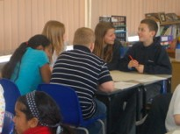
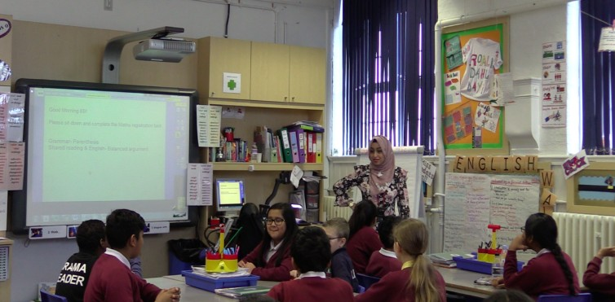
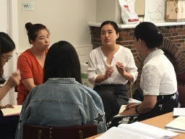
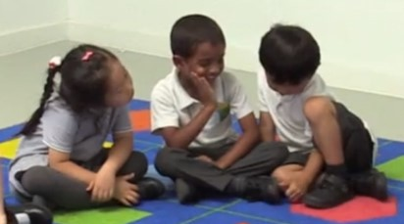
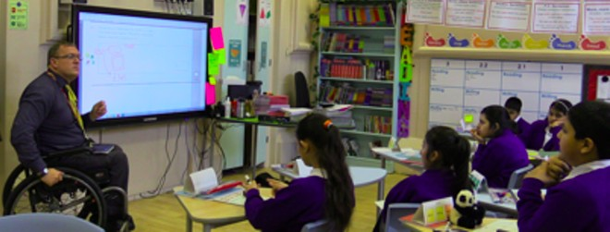






TOOLKIT voor SYSTEMATISCHE ANALYSE VAN DIALOGEN IN DE KLAS
T-SEDA: Een hulpmiddel voor onderzoek naar de praktijk
v.9 ©The T-SEDA Collective
T-SEDA@educ.cam.ac.uk
http://bit.ly/T-SEDA

Slide 3
Het T-SEDA Collectief
De ontwikkeling van T-SEDA is een teaminspanning geweest, waaronder: Ruth Kershner, Sara Hennessy, Elisa Calcagni, Farah Ahmed, Victoria Cook, Laura Kerslake, Lisa Lee en Maria Vrikki van de Faculteit Onderwijs van de Universiteit van Cambridge, en Nube Estrada en Flora Hernández van de Nationale Autonome Universiteit van Mexico. We zijn de vele collega's die de afgelopen jaren op de een of andere manier hebben bijgedragen aan de ontwikkeling van T-SEDA erg dankbaar. Dit omvat degenen die hebben geholpen met vertalen in het Spaans, Chinees, Frans, Arabisch, Italiaans, Japans en Hebreeuws en Nederlands (Ana Laura Trigo Clapés, Elisa de Padua, Elisa Izquierdo, Qian Liu, Yun Long, Ji Ying, Chih Ching Chang, Delphine Cestonaro, Benzi Slakmon, Orianne Monashe, Haydeé Ceballos, Keiko Aramaki, Tomonori Ichiyanagi, Ayano Ikeda, Kaori Kanai, Naomi Kagawa, Kiyomi Shijo, Lu Xiaoyun, Arwa Al Qassim, Chiara Piccini, Patricia Brooks, Ingvill Rasmussen, Leonie Johann, Luwei Bai).
Dankbetuigingen
Het oorspronkelijke werk aan T-SEDA (en zijn voorloper SEDA) werd ondersteund door de British Academy (International Partnership and Mobility Scheme) via het 3-jarige project getiteld "A Tool for Analysing Dialogic Interactions in Classrooms" (2013-2015), geleid door Sara Hennessy en Sylvia Rojas-Drummond aan de Universiteit van Cambridge, VK, en de Nationale Autonome Universiteit van Mexico: http://tinyurl.com/BAdialogue. Het Mexicaanse werk werd ondersteund door de Dirección General de Asuntos del Personal Académico van de Nationale Autonome Universiteit van Mexico (DGAPA-UNAM) (PAPIIT-projectnummer: IN303313 en PAPIME-nummer: PE305814). We waarderen de steun van de Economic and Social Research Council (RES063270081; RES000230825), sponsor van het grootste deel van het eerdere werk van het Britse team op dit gebied. Ons meest recente ESRC-project (ES/M007103/1) getiteld 'Classroom Dialogue: Does it Make a Difference for Student Learning?' (Christine Howe, Sara Hennessy, Neil Mercer, Maria Vrikki &; Lisa Wheatley, 2015-17: http://tinyurl.com/ESRCdialogue) maakte gebruik van SEDA om CDAS te ontwikkelen, een nieuw 12-categorieënschema en beoordelingsschalen, en testte ze uitgebreid met een grote steekproef van 72 leraren van kinderen van 10-11 jaar. Statistische analyses van de relaties tussen dialogisch onderwijs en de prestaties en attitudes van studenten leverden de bevindingen op die deze versie van de toolkit hebben gevormd. Een ESRC Impact Acceleration-subsidie ondersteunde de verdere ontwikkeling van de toolkit en proeven in verschillende onderwijscontexten in zeven landen in 2018-19.
T-SEDA wordt wereldwijd gebruikt door beoefenaars van voorschoolse jaren tot hoger onderwijs. We bedanken alle facilitators, docenten en studenten die hebben deelgenomen aan ons onderzoek en testen in verschillende landen waaruit voorbeelden in deze toolkit zijn genomen met hun vriendelijke toestemming. Sommige namen zijn veranderd waar leraren anoniem wilden blijven. Foto's in de toolkit zijn afgeleid van onze onderzoeken; er zijn toestemmingen ontvangen om ze te gebruiken voor educatieve doeleinden.
Om de T-SEDA toolkit te citeren: T-SEDA Collective (2023). Toolkit for Systematic Educational Dialogue Analysis (T-SEDA): A resource for inquiry into practice. v.9. University of Cambridge. http://bit.ly/T-SEDA.
‹#›

Slide 5

T-SEDA toolkit inhoud
Deze toolkit bevat informatie en bronnen voor docenten om een dialooggericht onderzoek naar hun praktijk uit te voeren.
T-SEDA: Gebruikershandleiding
Informatie over dialoog in de klas en een stapsgewijze handleiding door het onderzoeksproces. Introduceert de reflectieve onderzoekscyclus, die de kern vormt van klassikaal onderzoek. Bevat ook de zelfaudit voor u om te reflecteren op je praktijk.
T-SEDA: Kernbronnen
SECTIE 1: Coderingskader: Een lijst met categorieën voor het analyseren van dialogen, geïllustreerd met voorbeelden van wat er gehoord, geschreven of getypt kan worden wanneer studenten deelnemen aan de educatieve dialoog. Opmerking. ‘Coderen’ houdt in dat de dialoog in de klas in betekenisvolle brokken wordt opgedeeld en gecategoriseerd.
SECTIE 2: Sjablonen voor het observeren en coderen van dialogen Tijdbemonstering; Controlelijsten; beoordelingsschalen
T-SEDA: Ondersteunende bronnen
Deze aanvullende bronnen zijn online beschikbaar op http://bit.ly/T-SEDA
SECTIE 3: Technische richtlijnen voor het opnemen en transcriberen (inclusief een aantal auto-trancription tools)
SECTIE 4: Casestudy's. Illustratieve voorbeelden van de codering en interpretatie van dialoog door leerkrachten in verschillende contexten; bevat de bevindingen van leraren en de volgende stappen
SECTIE 5: Ideeën om de dialoog in uw klas te bevorderen. Bevat verwijzingen naar ander onderzoek naar dialoog en links naar gerelateerde bronnen
LEGE SJABLONEN: Reflectieve onderzoekscyclus, observatiesjablonen, zelfreflectie, sjabloon voor onderzoeksrapportage.
De volledige toolkit is online beschikbaar, inclusief afzonderlijk downloadbare sjablonen voor afdrukken of bewerken; Let op het pictogram.
‹#›

Slide 6

De T-SEDA videogidsen
De T-SEDA gebruikershandleiding en kernbronnen die op de vorige pagina zijn beschreven, hebben bijbehorende videogidsen. Deze video’s (Engels) bieden hapklare introducties voor het gebruik van de T-SEDA-toolkit.
Let overal op het symbool. Video's zijn allemaal beschikbaar op: https://www.edudialogue.org/tools-resources/introductory-video-series/
Video 1: Wat bedoelen we met educatieve dialoog? | Video 10: Het coderingsschema gebruiken (deel 1)
Video 2: Hoe ondersteunt de dialoog tussen leraar en student het leren? | Video 11: Het coderingsschema gebruiken (deel 2)
Video 3: Praktische tips voor het ondersteunen van de dialoog: gesprekregels | Video 12: Dialoog opnemen en coderen in je klaslokaal
Video 4: Praktische tips voor het ondersteunen van de dialoog: gesprekspunten | Video 13: Identificatie van productieve dialoog: 'voortbouwen op ideeën’ en 'uitdagen'
Video 5: De welkomstgids van het T-SEDA-pakket | Video 14: Coderen oefenen: Klassengesprek
Video 6: Zelfaudit | Video 15: De waarde van groepsdialoog
Video 7: Reflectieve onderzoekscyclus | Video 16: Coderen en beoordelen van de kwaliteit van kleine groepsdialogen
Video 8: Ethiek in onderwijskundig onderzoek | Video 17: Bevordering van de participatie van studenten in de dialoog
Video 9: De impact van T-SEDA-onderzoek
‹#›

Slide 7
T-SEDA Gebruikershandleiding
Inhoud
a. Inleiding tot T-SEDA | 1
b. Wat bedoelen we met educatieve dialoog? | 5
c. Dialoog in de klas en het leren in diverse contexten | 7
Bewijs dat de dialoog tussen leraar en student het leren bevordert | 7
‘Peer group’ dialoog | 8
Dialoog in verschillende contexten | 9
Dialoog met jonge kinderen | 10
Hoger onderwijs en volwassenen studenten | 11
Dialoog in verschillende vakken | 12
Gelijkheid en participatie van alle studenten | 13
Het bevorderen van een positieve klascultuur | 14
d. Hoe productief is de dialoog in mijn klas? Een zelfaudit voor leerkrachten | 15
e. Reflectieve cyclus van klassikaal onderzoek | 17
f. Een onderzoeksfocus kiezen | 20
g. Onderzoeksethiek | 25
h. Klassikale gesprekken analyseren: systematische observatie en codering | 26
5 i. Mogelijke toepassingen van T-SEDA | 30

Slide 8
T-SEDA vertalen en gebruiken in verschillende culturele contexten
Ten eerste is T-SEDA beschikbaar voor aanpassing aan uw eigen doeleinden en contexten; voel je vrij om inhoud te bewerken, selecteren en toe te voegen zoals jij dat wilt. Deel uw aanpassingen en feedback alstublieft met het team: t-seda@educ.cam.ac.uk.
Ten tweede is deze versie van T-SEDA gebaseerd op feedback en advies van mensen die het tot nu toe in verschillende internationale contexten hebben gebruikt – vooral collega's die de toolkit in verschillende talen hebben vertaald: Spaans, Chinees, Frans, Italiaans, Japans, Arabisch, Nederlands en Hebreeuws. Deze vertalingen zijn beschikbaar op de T-SEDA-website.
Discussies over vertaling hebben ertoe bijgedragen dat T-SEDA, dat grotendeels in de Engelse context werd ontwikkeld door het team van de Universiteit van Cambridge, werd uitgedaagd en uitgebreid na aanvankelijk werk met Mexicaanse collega's. Er zijn verschillende praktische, taalkundige, culturele en professionele kwesties naar voren gekomen:
Het vertalen kan een reeks fasen omvatten om tot een definitieve versie te komen. Hierbij kan het bijvoorbeeld gaan om het gebruik van vertaaltechnologie of professionele vertaaldiensten, controles en/of proefprojecten met beroepsbeoefenaars, herzieningen en verfijningen. De belangrijkste referentiepunten zijn het begrip van de dialogische praktijk en lokale doeleinden bij het gebruik van T-SEDA voor onderzoek.
Vertalers moeten hun eigen oordeel vellen over wat lokaal betekenis heeft in de taal van de toolkit. Er kunnen verschillen zijn binnen een taal (inclusief Engels) die in verschillende landen wordt gebruikt, dus lokale aanpassing is belangrijk. Vertalers willen bijvoorbeeld misschien hun eigen coderingsframeworklabels kiezen om lokaal betekenisvoller te zijn.
Vertalers hebben enkele algemene taalkundige en culturele factoren benadrukt die aandacht behoeven, zoals het gebruik van figuurlijke woorden (zoals 'build') in het Engels, de verschillende lokale positieve en negatieve interpretaties van woorden als 'challenge', het juiste niveau van formaliteit voor de publiek, en de natuurlijke stroom en leesbaarheid van de taal. Er is een evenwicht nodig tussen het consistente gebruik van technische termen die gebruikelijk zijn in het onderzoeksveld (bijvoorbeeld ‘code’) en de betekenisvolle aanpassing van dergelijke termen voor praktisch gebruik.
Het gebied van ‘dialogisch leren en onderwijzen’ is behoorlijk divers en er kunnen vraagtekens worden gezet bij het model dat in T-SEDA wordt gepresenteerd. Bredere culturele overtuigingen, sociale normen en onderwijssystemen zijn allemaal relevant voor het ontwikkelen van dialogische praktijken. Andere factoren waarmee u rekening moet houden, zijn onder meer: ​​de vakken in het curriculum, de leeftijd en diversiteit van de studenten, en de stijl van lesgeven. Het verduidelijken van de doeleinden van het gebruik van T-SEDA zal helpen om het effectief aan te passen en te contextualiseren, met de nadruk op wat het meest relevant is. Ben jij bijvoorbeeld geïnteresseerd in praktijkontwikkeling? Academisch onderzoek? Professionele ontwikkeling?
Er moeten onvermijdelijk beslissingen worden genomen en er zullen waarschijnlijk enige spanningen zijn, aangezien vertalingen intrinsiek onnauwkeurig zijn. Bestaat er bijvoorbeeld een afweging tussen lokaal gebruik in één context en bredere standaardisatie? Hoe taalkundig ‘nauwkeurig’ moet een vertaling zijn?
We hopen T-SEDA in verschillende internationale contexten te kunnen blijven gebruiken, ervaringen uit te wisselen en het samen verder te ontwikkelen.
Notes:
NEW SLIDE

Slide 9
Wat bedoelen we met educatieve dialoog?
In dialoog luisteren deelnemers naar elkaar, dragen ze bij door hun ideeën te delen, hun bijdragen te rechtvaardigen en zich bezig te houden met de mening van anderen.
In het bijzonder verkennen en evalueren ze verschillende perspectieven en redenen. Relevante vragen en bijdragen worden gekoppeld tussen sprekers, waardoor kennis collectief kan worden opgebouwd binnen een les of over een reeks onderling verbonden lessen.

Slide 10
Deel a. Introductie
Inleiding: Over T-SEDA
Wat is T-SEDA?
T-SEDA staat voor Toolkit for Systematic Educational Dialogue Analysis. Het is een verzameling hulpmiddelen en bronnen die de docent ondersteunen bij het bevorderen van dialogen van hoge Het helpt om een onderzoek uit te voeren om meer te weten te komen over de dialoog in de praktijk en om de benodigde wijzigingen aan te brengen.
Samenwerken met collega's
Je kunt gewoon naar je eigen praktijk kijken, maar het is zeer effectief om onderzoek te doen samen met of in samenwerking met anderen die dezelfde interesse hebben in het ontwikkelen van een dialoog. Deze manier van werken bevelen wij waar mogelijk aan, ter ondersteuning van de kritische reflectie met collega’s. T-SEDA-onderzoek kan zelfs een aandachtspunt zijn voor een hele school of instelling.
We hebben gemerkt dat het heel goed werkt om een ​​lokale facilitator te hebben die vergaderingen tussen collega's kan beleggen en ondersteuning kan bieden. Een gepubliceerd artikel over hoe dit werkt kunt u hier lezen en een cursus voor facilitators is beschikbaar via Camtree.
Hoe werkt T-SEDA?
U kunt T-SEDA gebruiken om onderzoek te doen naar de dialoog in uw leeromgeving. Dit zal je helpen je bewuster te worden van hoe dialoog er op dit moment uitziet, te ontdekken wat dialoog van goede kwaliteit is en hoe je ernaar kunt luisteren, en te beslissen wat je wilt weten over dialoog in jouw omgeving. De T-SEDA-toolkit is ontworpen om zowel ondersteunend als flexibel te zijn. Het is een stapsgewijze handleiding, maar u kunt de materialen ook aanpassen en toevoegen aan uw eigen behoeften en interesses.
Wat moet ik weten?
Je vindt alles wat je nodig hebt in deze toolkit en op de website van T-SEDA: http://bit.ly/T-SEDA. Er is een schat aan andere bronnen om u te ondersteunen op deze website: www.edudialogue.org.. In de hele toolkit zijn er wegwijzers naar waar u de informatie kunt vinden die u nodig hebt.
Video 5:
De T-SEDA pack-welkomstgids is een handig overzicht van het gebruik van de toolkit
Voor wie is T-SEDA?
T-SEDA kan worden gebruikt door leraren van studenten in elke leeftijdsgroep, van jonge kinderen tot volwassen studenten. Het kan worden gebruikt in formele face-to-face of online leeromgevingen zoals klaslokalen en universitaire seminars, of in informele omgevingen zoals kinderclubs. Het kan worden gebruikt voor dialoog tussen volwassenen, inclusief leraren. Deze toolkit biedt voorbeelden van hoe T-SEDA is gebruikt.
1

Slide 11
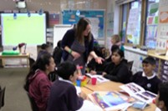
De kerntools van T-SEDA
Er zijn drie hulpmiddelen waarmee u uw onderzoek kunt uitvoeren, zodat u zich systematisch kunt identificeren
hoe de dialoog van je studenten en je eigen praktijk er momenteel uitzien;
hoe je dit als uitgangspunt kunt gebruiken om een ​​onderzoek te ontwikkelen;
een dialoogcoderingsschema om u te helpen een onderzoek uit te voeren.
In de toolkit wordt uitgelegd hoe u elk van deze tools kunt gebruiken. In hoofdstuk 2-5 vindt u een reeks observatiehulpmiddelen en tips die u kunnen helpen bij uw onderzoek.
Tool 1
Schema beginsituatie
Begin door systematisch te kijken en na te denken over je huidige praktijk.
Goede onderzoeken beginnen met het identificeren van problematische, raadselachtige of interessante aspecten van de praktijk. Dit helpt om erachter te komen waar je onderzoek (of inkijkje)op wil richten.
Tool 2
Reflectieve cyclus voor onderzoek in de klas
Gebruik een stapsgewijze reflectieve cyclus om je praktijk te transformeren en houd bij hoe dit gebeurt.
Deze gids leidt de docent door het proces van het opzetten van een onderzoek naar de dialoog in eigen klas.
Tool 3
Coderingsschema
Identificeer momenten van hoge kwaliteit in de dialoog en de voorwaarden die deze creëren
Het coderingsschema identificeert de soorten woorden en zinnen die te horen kunnen zijn. Voorbeelden van dialogen van goede kwaliteit. Deze zullen een focus bieden voor je onderzoek.
2

Slide 12



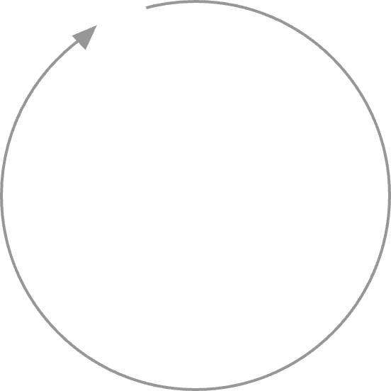





De reflectieve onderzoekscyclus
De onderzoekscyclus vormt de kern van T-SEDA. Elk gedeelte van de gebruikershandleiding helpt u om de fasen van de onderzoekscyclus te voltooien en biedt u nuttige informatie over de dialoog in de klas. Er kunnen verschillende iteraties in uw onderzoek plaatsvinden terwijl u ziet wat er gebeurt en uw aanpak verfijnt. U kunt zelfs besluiten om nog meer hele cycli uit te voeren met nieuwe onderzoeksvragen.
Interesses en doelstellingen
Zelfaudit
Delen
Beoordelen en reflecteren
Focus en vragen
Coderingschema
Herhaal indien nodig
Plannen en methoden
Actieplan
Betrokkenheid bij gegevens
Interpretatie
https://www.camtree.org
https://library.camtree.org
Video 7: Je
Reflective Inquiry Cycle geeft meer informatie over de reflectieve cyclus en hoe deze te voltooien
Delen
3

Slide 13
Voorbeelden van vragen van leerkrachten
Hier zijn enkele voorbeelden van de manieren waarop leraren de T-SEDA-toolkit hebben gebruikt om hun eigen klassikale onderzoeken uit te voeren.
Kiran's onderzoek:
Elkaars ideeën in de geschiedenis ondervragen
Ik ben docent geschiedenis in het voortgezet onderwijs (van kinderen van 11-16 jaar) en met behulp van de zelfcontroletool vroeg ik me af of mijn studenten begrepen hoe ze elkaars ideeën over bronnen konden ondervragen. Ik besloot te observeren hoeveel uitdaging van elkaars ideeën plaatsvond toen de studenten in paren naar bronnen keken. Niet alleen dit, ik wilde dat de studenten zelf zich bewust werden van hoe belangrijk het is om elkaars ideeën uit te dagen - omdat sommige bronnen opzettelijk misleidend kunnen zijn.
Terwijl sommige studenten in paren werkten, vroeg ik anderen om een telling te maken van hoe vaak elke student in het paar gedurende een periode van 10 minuten vroeg of uitdaagde. Na afloop gaven deze studenten feedback aan de klas over hun observaties. Dit leidde tot een echt productieve klasdiscussie over het uitdagen van elkaars ideeën en de bron zelf, zodat studenten reflecteerden op hun leren en een dieper inzicht kregen in het gebruik van bronnen in de geschiedenis.
Gary's onderzoek:
Dialoog opbouwen in rollenspel
Ik ben een leraar van 4-5-jarige kinderen en het rollenspelgebied is een belangrijk onderdeel van het Early Years Foundation Stage (EYFS) -klaslokaal omdat we de activiteiten in het rollenspelgebied altijd koppelen aan het EYFS-ontwikkelingskader. Toen ik de zelfcontroletool gebruikte, realiseerde ik me dat ik, omdat de klas in vrije stroom is, precies moest weten hoe kinderen het gebied gebruikten en vooral hoe ze op elkaar reageerden.
Ik besloot om kinderen te observeren die in het rollenspel speelden om te zien hoe ze voortbouwden op elkaars ideeën als de basis van de dialoog tussen hen. Ik gebruikte sjablonen 2C en 2D om code te leven en ontdekte dat sommige kinderen hun creatieve expressie ontwikkelden in hun gesprek met anderen, waarbij ze nieuwe ideeën in hun spel verwerkten. Andere kinderen speelden echter meestal alleen en luisterden niet naar andere kinderen en luisterden niet naar andere kinderen.
Hierna besloot ik kinderen te vragen of ze in tweetallen in het rollenspel wilden spelen en ideeën te delen over hoe ze moesten spelen. Ik ontdekte dat kinderen alleen op elkaars ideeën reageerden als ze er enthousiast over waren , maar ook dat kinderen zich bewust werden van een bredere kring van speelpartners dan hun gebruikelijke paar vrienden. Dit betekende dat ze een scala aan verschillende ideeën hoorden.
Lily's Onderzoek:
Het ontwikkelen van redeneren in wetenschappelijk groepswerk
Ik geef les aan kinderen in de leeftijd van 9-10 jaar en ik was bezorgd dat er niet genoeg redeneringen in mijn klas plaatsvonden, na het gebruik van de zelfcontroletool. Ik voelde dat dit vooral het geval was in de wetenschap, waar niet alle kinderen hun redenering demonstreerden, bijvoorbeeld door hun kennis toe te passen om voorspellingen te doen, enz.
Ik besloot het T-SEDA-coderingsschema te gebruiken om erachter te komen hoe vaak redeneren plaatsvond in groepswerk van kinderen tijdens een eenheid van wetenschapslessen. Ik deed live observaties van bepaalde groepen met behulp van de time sampling tool, template 2B, en registreerde gevallen van redeneren. Ik merkte dat sommige kinderen hun redenering heel vaak bijdroegen, maar anderen redeneerden helemaal niet (althans niet verbaal).
Nadat ik deze observaties had voltooid, realiseerde ik me dat ik groepswerkactiviteiten moest structureren, zodat alle kinderen werden aangemoedigd en de kans kregen om hun redenering binnen de groep te delen.
4

Slide 14

Deel b. Wat verstaan we onder dialoog in de klas?
Wat verstaan we onder dialoog in de klas?
In dialoog luisteren deelnemers naar elkaar, dragen ze bij door hun ideeën te delen, hun bijdragen te rechtvaardigen en zich bezig te houden met de mening van anderen.
In het bijzonder verkennen en evalueren ze verschillende perspectieven en redenen. Relevante vragen en bijdragen worden gekoppeld tussen sprekers, waardoor kennis collectief kan worden opgebouwd binnen een les of over een reeks onderling verbonden lessen.
Wat is het verschil tussen dialoog en gesprek?
Studenten en docenten praten natuurlijk veel in de loop van de dag. Dit gesprek kan vele doelen hebben: instructies geven, studenten praten met elkaar om informatie delen. Deze voorbeelden zijn echter niet wat we bedoelen met educatieve dialoog. Zelfs wanneer studenten samen praten tijdens leersituaties, zijn ze misschien niet bezig met een educatieve dialoog. Neem dit voorbeeld van een leraar die de T-SEDA-bronnen heeft gebruikt:
Hoewel verbale interacties centraal staan, kan dialoog worden ondersteund met non-verbale communicatie (bijv. gebaren, gezichtsuitdrukking en oogcontact) en door gebruik te maken van visuele of technologische middelen. Stilte, fysieke beweging, klasroutines en ethos kunnen ook belangrijke aspecten zijn van dialoog, het kaderen en ondersteunen (of soms belemmeren) van het gesproken gesprek dat de belangrijkste focus van deze toolkit is.
Sommige studenten lieten hun leerpartner al het praten doen, of ze zouden hun gedachten uitspreken zonder te luisteren naar wat hun leerpartner zei. Sommige paren praatten helemaal niet of hun gesprek was off topic. De kinderen waren niet in staat om hun discussies te structureren en ze begrepen het doel van hun gesprek niet. (Marleen)
Hoewel studenten samen praatten, namen ze niet deel aan de dialoog omdat ze niet met elkaar bezig waren, naar elkaar luisterden en hun gesprek geen deel uitmaakte van hun leren.
Videoclips: downloadbare videoclips van dialogisch onderwijs in Britse klaslokalen (basis-, midden- en middelbaar onderwijs), gefilmd tijdens verschillende onderzoeksprojecten, zijn beschikbaar op: https://vimeopro.com/camtree/cedir. Er zijn aanwijzingen voor discussie opgenomen.)
Sommige kenmerken van dialoog komen al in veel onderwijsomgevingen voor, maar het in stand houden van een dialoog die productief is voor het leren kost tijd. Het kan de deelnemers ook uitdagen, vooral als ze niet gewend zijn hun standpunten uitvoerig te uiten of deze publiekelijk te laten onderzoeken.
Video 1: Wat is ‘educatieve’ dialoog?
Biedt meer informatie over de educatieve dialoog
De tabel aan de ommezijde geeft voorbeelden van wat u zou kunnen horen of lezen als studenten deelnemen aan de onderwijsdialoog.
5

Slide 15
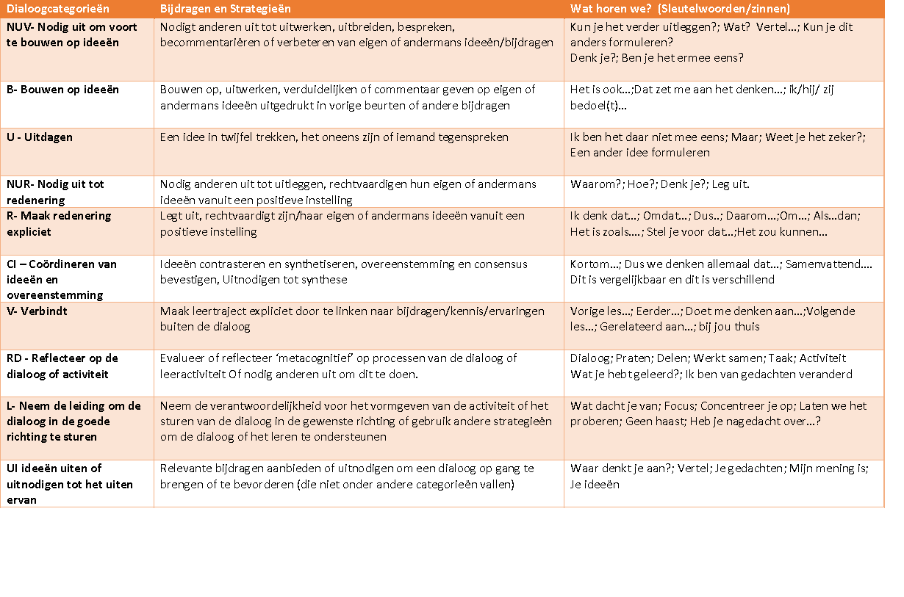
T-SEDA dialoog coderingsschema

Slide 16

Het bevorderen van een positieve klascultuur voor een educatieve dialoog
Het kan enige tijd duren om een ​​klas aan een productieve onderwijsdialoog te laten deelnemen. Studenten zijn misschien niet gewend om hun ideeën publiekelijk te delen of dat leeftijdsgenoten het er niet mee eens zijn.
In de meeste situaties zullen sommige studenten heel graag hun ideeën delen, terwijl anderen helemaal niet van praten houden. Sommige studenten geven misschien de voorkeur aan spreken boven schrijven, terwijl anderen het moeilijker vinden om zichzelf aan anderen uit te leggen.
'Basisregels', of 'gespreksregels', zijn een goede manier om een ​​klascultuur te creëren waarin alle studenten zich op hun gemak voelen om ideeën te delen en uit te dagen. Deze regels laten alle studenten weten wat er van hen en anderen wordt verwacht tijdens discussies. Ze moeten samen met de studenten worden gemaakt; Je kunt de l studenten bijvoorbeeld vragen hun ideeën te delen over wat zij vinden dat de basisregels moeten zijn. Vervolgens is het belangrijk om studenten eraan te herinneren, bijvoorbeeld door ze aan het begin van de les te herhalen en reflectie en monitoring in de loop van de tijd aan te moedigen. (Zie schaal 2F voor het beoordelen van de participatieniveaus van studenten en het meten van de inbreng van studenten bij het opstellen van basisregels). Basisregels kunnen ook worden gebruikt bij volwassenen en in online dialoog.
Voorbeelden van basisregels
Wij luisteren zonder te onderbreken wanneer anderen aan het woord zijn
Bijdragen reageren op wat eerder is gebeurd
Het is oké om het met iemand oneens te zijn
Mensen geven redenen voor hun ideeën
Ieders ideeën en meningen worden met respect behandeld
Meedoen betekent nadenken en luisteren, niet alleen maar praten
Mensen stellen elkaar vragen
Er heerst een sfeer van vertrouwen
Er is een gevoel van een gedeeld doel
Video 3: Praktische tips: basisregels kunnen u meer informatie geven over hoe u deze in uw klas kunt instellen Deze website helpt u ook na te denken over dialoog in uw omgeving; Bekijk de pagina's die voor u relevant zijn: https://thinkingtogether.educ.cam.ac.uk/resources/14
Video 17: Het bevorderen van de deelname van studenten aan de dialoog

Slide 17
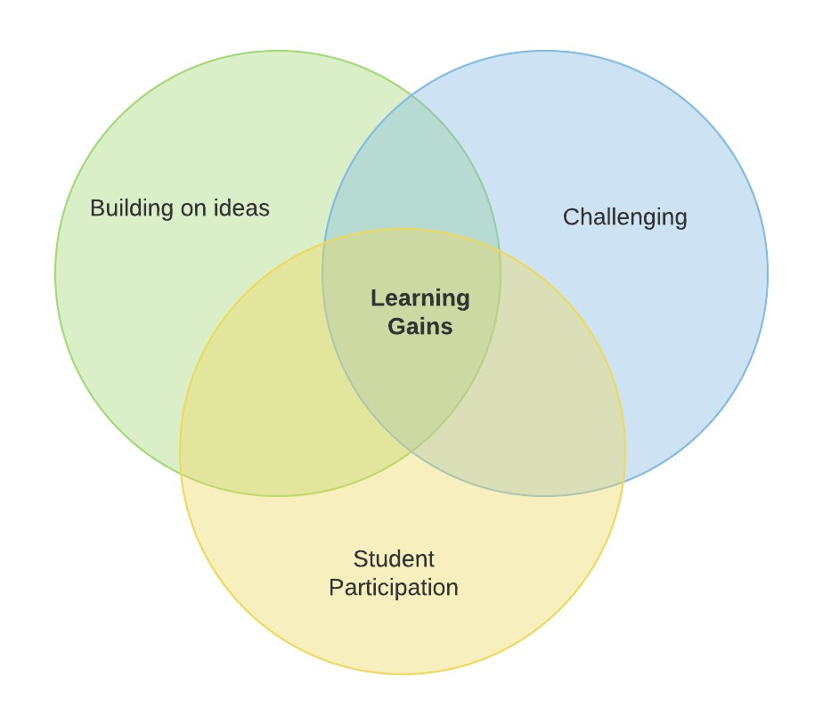
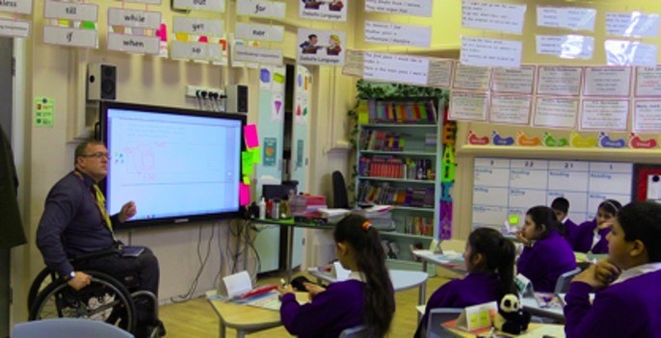
Deel c. Dialoog in de klas
en leren van studenten in verschillende contexten
Bewijs dat de dialoog tussen leraar en student het leren bevordert
Onlangs heeft een team van de Universiteit van Cambridge overtuigend bewijs geleverd over de impact van de dialoog tussen leraar en student. De gegevens kwamen uit gedetailleerde analyses van 144 lessen door 72 leraren in 48 Engelse basisscholen (http://tinyurl.com/ESRCdialogue).
Welke dialoogelementen worden sterk geassocieerd met leerwinst?
Voortbouwen op ideeën is bijzonder belangrijk
uitnodigingen om voort te bouwen op ideeën
het respectvol uitdagen en bevragen van de mening van anderen*
Deze elementen moeten plaatsvinden in de context van een ondersteunend omgeving, waarin:
Actieve studentenparticipatie - meerdere studenten geven uitgebreide bijdragen en houden zich bezig met de ideeën van anderen
expliciet gebruik van basisregels voor dialoog - ondersteuning van dialogische praktijken, onderhandeld met studenten
*Te veel uitdaging zonder de andere ondersteunende elementen kan zelfs een negatief effect hebben!
Video 2 Hoe ondersteunt de dialoog tussen leraar en student het leren?
⁽Wh^{http://ti}ich ta^{ny}lk m^{url}o.v^{com}es a^{/ESR}re st^{Cdi}ron^{al}g^{og}ly a^{ue}ss^{).}ociated with learning gains?
·· _{in}bui_{vita}ldi_{tio}ng _{n}on_{s to}ide_{b}as_{uild}is _{o}p_{n}ar_{id}tic_{ea}ula_{s} rly important
_{wh}·The^{ch}_{ic}se_{h}^{allen}_{t}tal_{hes}k^{g}_{e}^{in}m_{e}^{g}ov_{le}ª_{me}e^{n}s^{d}_{n}ne^{q}_{t}^{u}_{s}e^{est}_{a}d_{re}to^{io}_{fo}^{n}happe_{u}^{in}_{n}^{g}_{d}º: ^{th}n^{ers’}in the^{view}conte^{s resp}xt^{ect}of^{fu}a^{lly}supporti* ve classroom, in _{wi}·^{and·} _{t}^{acti}ex_{h}^{e}_{s}p^{nga}_{t}^{ve}l_{u}ic_{d}i^{ge}t_{e}^{stude}_{n}u_{t}^{w}s_{s}e^{it}o^{hnt}f^{ot}gr^{partih}o^{ers}un^{ci}d^{’ ipatid}ru^{eas}les^{on}fo–r ^{mu}talk^{lti}–^{pl}supporti^{e studen}ng^{ts}di^{g}al^{ive}og^{e}ic^{xt}practi^{ended}ce^{c}s,^{on}ne^{tr}g^{ib}oti^{ut}ate^{ion}d^{s}
*_{ef}Too_{fect!}much challenging without the other supportive elements can even have a negative
Er is een groeiende basis van internationaal onderzoek dat het idee ondersteunt dat dialogisch onderwijs gunstig is voor het leren van studenten en andere persoonlijke ontwikkelingsresultaten. Bevindingen van het evalueren van professionele ontwikkelingsprogramma's zijn onder meer:
Verbeterde academische prestaties van Britse basisschoolstudenten (Alexander, 2018)
verhoogde leermotivatie, waargenomen autonomie en interesse in STEM-vakken bij middelbare scholieren in Duitsland gekoppeld aan verhoogde constructieve feedback van leraren (Kiemer et al., 2015).
Andere studies richten zich op de impact van 'natuurlijke variaties' in de klassikale dialoog. Bevindingen zijn onder meer:
studenten die meer spreken met behulp van hoogwaardige redeneringen in taalkunsten behalen betere resultaten (Šeďová et al., 2019, Tsjechië).
studies van primaire wiskunde in de VS vonden dat het verstrekken van gedetailleerde en correcte verklaringen ondersteund door bewijs betrekking heeft op hogere prestaties (Webb et al., 2008, 2009, 2014).
7

Slide 18
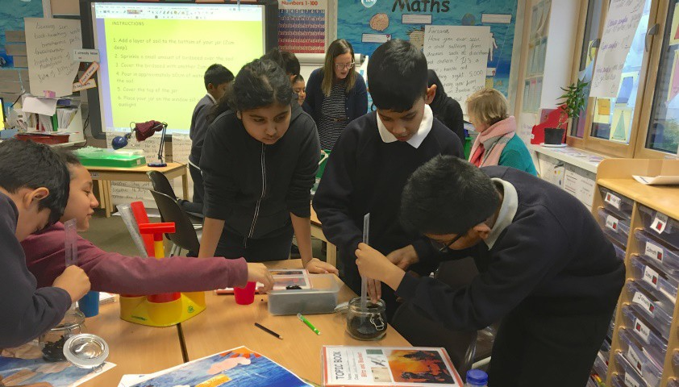
‘Peer group’ dialoog
Wat is de waarde van groepswerk?
Groepswerk van hoge kwaliteit is sterk verbonden met leerwinst (bijv. Howe et al., 2019) vooral wanneer deelnemers verschillende opvattingen hebben (Bennett et al., 2009).
Studenten kunnen van elkaar leren
Studenten kunnen oefenen dialoog te gebruiken voor leren, redeneren en probleemoplossing zonder docent.
Ze kunnen ideeën repeteren in een minder stressvolle omgeving voordat ze hun voortgang delen met studenten in andere groepen / de hele klasarena - "denken zichtbaar maken" voor anderen; dit bevordert leerwinst (Howe 2020)
Andere studenten kunnen reflecteren op en evalueren van de nieuwe ideeën, inclusief het gebruik van formele rubrieken; Verder gaan dan passief luisteren
Video 15: De waarde van groepsdialoog
Hoe kun je groepswerk effectief maken?
Studenten moeten leren praten en effectief samenwerken in groepen; Vaak zijn ze hier niet bedreven in. 'Basisregels’ (eerder geintroduceerd) en zinstammen kunnen studenten de gewoonte geven om te luisteren, naar anderen te verwijzen, overeenstemming te uiten en respectvol uit te dagen, redenen te geven.
Ondersteuning voor dialoog waarin studenten zich bezighouden met elkaars ideeën moet worden ingebouwd in het ontwerp van activiteiten, bijvoorbeeld door studenten te verplichten samen te werken om te slagen, en gericht op het stimuleren van beredeneerd debat. Gespreksonderwerpen zijn hiervoor een geweldige activiteit - zie het onderstaande kader.
Hoe kun je weten of groepswerk het leren ondersteunt?
Tool 2G biedt een beoordelingsschaal voor de kwaliteit van groepswerk; Er zijn twee versies: één voor het observeren van studenten en één voor de zelfbeoordeling door studenten. Hoge scores op deze schalen zijn sterk gekoppeld aan leerresultaten (bijv. Howe et al., 2019).
Wat zijn gespreksonderwerpen?
Stellingen – geen vragen – waar studenten het tijdens de discussie (respectvol) mee eens of oneens zijn
Provocerend, nieuwsgierig, interessant, waar, onwaar
Kan worden gebruikt om feitelijke of fantasierijke reacties te genereren
Net als basisregels kunnen ze worden gebruikt in groepswerk of discussies in de hele klas
Video 4: Praktische tips voor het ondersteunen van de klassikale dialoog: gesprekspunten
8

Slide 19
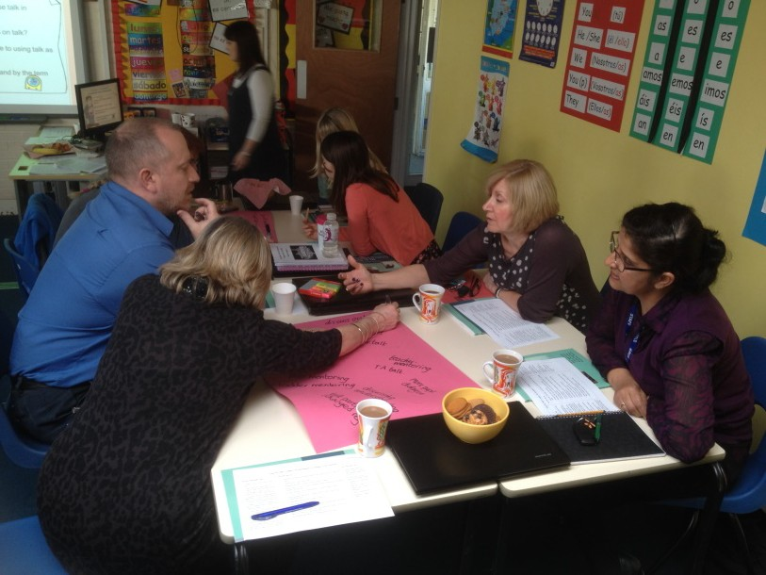
Dialoog in verschillende contexten
Educatieve dialoog kan worden geoefend met diverse groepen studenten uit, in groepen van alle leeftijden en over onderwerpen en inhoud heen. Dit is de reden waarom de T-SEDA-toolkit is ontworpen om veelzijdig en aanpasbaar te zijn, en het is al gebruikt door beoefenaars in verschillende contexten. Video 9: De impact van T-SEDA-onderzoek
De volgende pagina's helpen je om na te denken over dialoog in je omgeving: kijk eens naar degene die voor jou relevant zijn.
Reflectiepunt: Bekijk de dialoogcodes in deel B, met de voorbeelden van wat u zou kunnen horen, en bekijk de onderstaande voorbeelden. Hoe denk je dat de studenten in jouw omgeving de verschillende dialoogcodes zouden verwoorden? Wat hoor je misschien in je klas?
 | Jongere studenten: je hoort misschien eenvoudigere taal, en bouwen of uitdagingen kunnen worden uitgedrukt door dit soort zinnen: | Oudere studenten: je hoort misschien meer formele zinstarters of meer verfijnde taal
Bouw voort op ideeën | 'En...'; 'Dus dan...'; 'Oh ja...'; | 'Daar ben ik het mee eens...'; 'Dat is een goed punt'; 'We dachten eerst na..., en toen...'
Uitdaging | ‘Nee!'; 'Maar...'; 'Het kan niet...'; | ‘Ik ben het daar niet mee eens...'; Dat lijkt me niet te kloppen'; ' Dat kan niet, want...'; 'Dat vind ik half goed'; 'Dat kan niet'
Redenering | 'Omdat...'
9

Slide 20
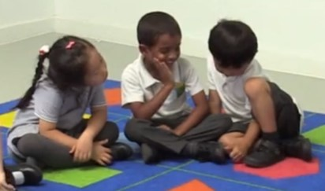
Dialoog met jonge kinderen
Dialoog staat centraal in het onderwijs in de voorschoolse jaren (2-5 jaar). Er zijn verschillende manieren waarop het uitvoeren van een T-SEDA-onderzoek zal helpen om de soorten dialoog te identificeren die kinderen in dit stadium gebruiken. De onderstaande tabel toont spreek- en luistervaardigheden uit één nationaal curriculum (Engeland). Zou u die in uw eigen nationale context kunnen toepassen?
Luisteren, aandacht en begrip. Kinderen op het verwachte ontwikkelingsniveau zullen: | Mogelijke T-SEDA dialoogcode | Wat je zou kunnen horen
Luister aandachtig en reageer op wat ze horen met relevante vragen, opmerkingen en acties wanneer voorlezen aan en tijdens discussies in de hele klas en interacties met kleine groepen | Voortbouwen op ideeën: voortbouwen op, uitwerken, verduidelijken of becommentariëren eigen of andermans ideeën uitgedrukt in eerdere beurten of bijdragen | Ik ben blij dat ik geen Gruffalo (monster) heb gezien. De muis was dapper Ja, de muis was dapper en stiekem
Maak opmerkingen over wat ze hebben gehoord en vraag het vragen om hun begrip te verduidelijken | Voortbouwen op ideeën: voortbouwen op, uitwerken, verduidelijken of becommentariëren Eigen of andermans ideeën uitgedrukt in eerdere beurten of bijdragen Uitdaging: Een idee in twijfel trekken, het er niet mee eens zijn of een idee uitdagen | Waar kwamen de skeletten vandaan? dan? Nee, ik ben niet bang voor de skeletten, ze zien er vriendelijk uit
Voer een gesprek wanneer u bezig bent met heen-en-weer uitwisselingen met hun leraar en leeftijdsgenoten. | Connect: Link naar bijdragen / kennis / ervaringen voorbij de onmiddellijke dialoog | We gingen naar het bos, we gingen struikelen…
Sprekend. Kinderen op het verwachte ontwikkelingsniveau zullen:
Neem deel aan een kleine groep, klas en één-op-één discussies, het aanbieden van hun eigen ideeën, met behulp van recent geïntroduceerde woordenschat | Richting dialoog of activiteit: Neem de verantwoordelijkheid voor het vormgeven van de activiteit of het richten van de dialoog in een gewenste richting | Haal je die grote kom dan kun je Papa Beer. Ik zal mamabeer zijn
Bied uitleg over waarom dingen kunnen gebeuren, gebruik makend van recent geïntroduceerde woordenschat uit verhalen, non-fictie, rijmpjes en gedichten waar nodig | Maak redeneren expliciet: verklaar of rechtvaardig met betrekking tot hun eigen of andermans ideeën | Ik denk dat als ik een gigantische jam sandwich zou maken het brood zou te zacht worden
10

Slide 21
Dialoog in het hoger onderwijs en met lerende volwassenen
De onderwijsdialoog speelt ook een waardevolle rol in het hoger onderwijs en het volwassenenonderwijs. Docenten in verschillende landen hebben succesvolle T-SEDA-onderzoeken uitgevoerd op hun universiteiten, waar ze geloofden dat meer dialoog waardevol zou zijn voor het leren van studenten. Hier zijn enkele voorbeelden uit HE-contexten.
Steven is een docent rechten die de T-SEDA-middelen heeft gebruikt om zijn eigen onderzoek uit te voeren. Hij merkte op dat de waarde van dialogisch onderwijs is dat het helpt om de zelfgeleide leervaardigheden te bevorderen die belangrijk zijn in HE-contexten .
Steven realiseerde zich ook dat de verschillende soorten leeromgevingen in HE verschillende vormen van dialogische interactie konden bevorderen. In een grotere college-achtige situatie ontdekte hij dat het stellen van open vragen een manier was om studenten aan te moedigen om in dialoog te gaan
Toen hij bijvoorbeeld in een lezing de vraag stelde 'Moet het internationaal investeringsrecht op enigerlei wijze betrokken zijn bij antiwitwas- / contraterreurfinancieringsinspanningen, of moeten ze elkaar uitsluiten?', was hij niet op zoek naar een vooraf gedefinieerd antwoord. In plaats daarvan wilde hij dat studenten 'de vraag gaan verkennen, analyseren en evalueren met behulp van hun interne dialoog'. Vervolgens konden ze de vraag op een later tijdstip in een kleinere seminargroep bespreken en overwegen hoe anderen over de vraag hadden gedacht.
Steven concludeerde dat de dialogische praktijken die in de T-SEDA-toolkit worden voorgesteld, kunnen worden gebruikt in combinatie met HE-onderwerpinhoud om studenten in staat te stellen problemen diepgaander te bespreken en kritischer te worden over de ontwikkeling van het onderwerp.
Kathren geeft Engelse les als tweede taal (ESL) aan volwassen studenten. Ze voerde een T-SEDA-onderzoek uit om een ondersteunende klasomgeving te creëren om de betrokkenheid te vergroten en de studenten in staat te stellen de inhoud van hun lessen creatiever te verkennen. Ze was vooral geïnteresseerd in het gebruik van basisregels voor praten.
Kathren ontdekte dat het onderzoek haar in staat stelde om meer aandacht te besteden aan aspecten van haar eigen onderwijs, zoals soorten vragen die ze stelde. Haar studenten spraken veel tijdens haar lessen, toonden uitdaging voor elkaars ideeën en breidden uit wat anderen hadden gezegd.
Ik denk dat zodra leraren zich realiseren hoe belangrijk het is om gewoon de manier waarop je misschien vragen stelt te veranderen, of de manier waarop studenten vragen stellen, te veranderen, het echt een heel wow-moment kan zijn.
11

Slide 22
Dialoog in verschillende vakken
T-SEDA-onderzoeken kunnen worden uitgevoerd over alle onderwerpen met studenten van elke leeftijd. Het helpen van studenten om hun dialoog te verbeteren, kan helpen bij het leren vanaf de vroegste jaren van de basisschool tot studenten in de schoolverlatersleeftijd.
Leraren hebben de T-SEDA-toolkit op vele manieren gebruikt: primaire wiskunde; natuurkundelessen met 16-jarigen; psychologielessen met 16-jarigen; in secundaire geschiedenis en Engelse lessen. Dit zijn slechts enkele voorbeelden.
Een typische reactie van deze leraren is dat dialogische praktijken "echt helpen om [studenten] kennis over dat onderwerp te ontwikkelen, en dat "het uitdagen van hun ideeën hen in een ander perspectief deed nadenken" (Jacob)
Andere leraren wilden de dialoog van hun studenten observeren en verbeteren als onderdeel van de klascultuur in plaats van voor een specifiek onderwerp. Nadia wilde bijvoorbeeld onderzoeken of kinderen konden voortbouwen op elkaars ideeën over een reeks vakken zoals Engels, wiskunde, aardrijkskunde en geschiedenis. Een andere leraar, Lucy, ontdekte dat de studenten in haar klas gespreksregels en luistersignalen gebruikten om voort te bouwen op elkaars ideeën tijdens de klasdiscussie.
In Engeland stelt het National Curriculum document¹ voor kinderen van 5-16 jaar dat studenten zich tijdens hun tijd op school moeten bekwamen in gesproken taal:
6.2 Studenten moeten worden geleerd om duidelijk te spreken en ideeën vol vertrouwen over te brengen met behulp van standaard Engels. Ze moeten leren om ideeën met redenen te rechtvaardigen; vragen stellen om het begrip te controleren; woordenschat ontwikkelen en kennis opbouwen; onderhandelen; evalueren en voortbouwen op de ideeën van anderen; en selecteer het juiste register voor effectieve communicatie. Ze moeten worden geleerd om goed gestructureerde beschrijvingen en verklaringen te geven en hun begrip te ontwikkelen door te speculeren, hypothesen te stellen en ideeën te verkennen. Dit zal hen in staat stellen om hun denken te verduidelijken en hun ideeën voor het schrijven te organiseren.
De gemarkeerde zinnen in de bovenstaande verklaring tonen de overeenkomsten tussen de doelstellingen van de gesproken taal en de dialoog die essentieel is voor het leren in deel B. Wat je in je klas hoort, hangt natuurlijk af van de leeftijd en het stadium van je studenten.
¹ https://www.gov.uk/government/publications/national-curriculum-in-england-english-programmes-of-study
12

Slide 23
Gelijkheid en participatie van alle studenten Educatieve dialoog kan helpen ruimte te creëren voor de stem van alle studenten en een meer inclusieve klasethos.
Dialogische principes voor billijke deelname Het begrip dialoog is intrinsiek inclusief de verschillende opvattingen en kennis van mensen allen hebben het recht om gehoord te worden Iedereen moet deelnemen om het leren van iedereen te bevorderen Het opnemen van verschillende stemmen en perspectieven zal bijdragen aan het begrip van wat dialoog in de praktijk betekent | MAAR belemmeringen voor dialogische participatie voor alle studenten kunnen bestaan in: manieren van communiceren gebrek aan vertrouwen om deel te nemen Inzicht in verschillende perspectieven en manieren van denken acceptatie en waardering van diverse opvattingen contrasterende percepties en motivaties voor participatie vooropgezette ideeën over 'vermogen' en vermogen om deel te nemen Cognitieve uitdaging | Het is dus belangrijk om rekening te houden met factoren die verband houden met de mensen die deelnemen en de context, zoals: individuele verschillen in communicatie, inclusief non-verbal culturele verschillen en overeenkomsten klasstructuren, routines, activiteiten en omgeving (fysiek en sociaal) PRAKTISCHE MAATREGELEN kunnen zijn: het bespreken van de waarde van het luisteren naar andere stemmen in uw omgeving het aanpassen en uitbreiden van de observatiesjablonen in de T-SEDA-toolkit om specifieke vragen over inclusie te beantwoorden Het ontwikkelen van nieuwe structuren, ondersteuning voor groepsinteractie en cultureel bewustzijn
Studenten uit het autistisch spectrum betrekken bij de dialoog Ana Laura Trigo Clapés heeft bijvoorbeeld manieren bedacht om het T-SEDA-coderingsschema aan te passen aan de communicatiekenmerken die verband houden met autisme. Sommige van de strategieën werden verrijkt en voegden suggesties toe over hoe ze konden worden geïmplementeerd om het begrip van studenten van de inhoud en structuur van de dialoog te ondersteunen en wat er van hun deelname wordt verwacht. Er werden zes hoofdfuncties toegevoegd, waaronder het opnemen van visuele of fysieke representaties, expliciet zijn, informatie opsplitsen in stappen, opties bieden, de dialoog met collega's bemiddelen en 1-op-1 ondersteuning bieden. Andere nieuwe strategieën met betrekking tot het configureren van de fysieke klasomgeving en het plannen van vriendelijkere activiteiten die mogelijkheden bieden voor verschillende vormen van bijdrage. Neem contact met t-seda@educ.cam.ac.uk op voor meer informatie over de gratis beschikbare bronnen. 13

Slide 24

Deel d. Hoe productief is de dialoog in mijn klas? Een zelfaudit voor leerkrachten
Zelfaudit
Interesses en doelstellingen
Sectie van de onderzoekscyclus
Misschien wilt u beginnen met het uitvoeren van een zelfcontrole1. Maar vergeet niet dat we controleverklaringen soms anders begrijpen. Een grondregel, zoals 'we vertrouwen en luisteren allemaal naar elkaar', heeft bijvoorbeeld verschillende mogelijke betekenissen, zoals2
het bevorderen van interpersoonlijke relaties
ieders ideeën horen
leren van elkaars denken
Uw zelfaudit zal u helpen om de kenmerken van uw huidige klaspraktijk te identificeren. Het zal u ook helpen om:
Begin uw reflectieve cyclus door u te concentreren op uw interesses en probeer na te denken over uw vraag
reflecteer en monitor wat er gebeurt terwijl je verder gaat
Zie hoe de dialoog in uw klaslokaal is veranderd door de audit na uw aanvraag te herhalen
U vindt de zelfcontrole op de volgende pagina en een downloadbare versie is beschikbaar op de T-SEDA-website die u kunt voltooien.
Tool 2H, Dialogic Teaching Questionnaire - Assessment of their practice biedt u ook de mogelijkheid om na te denken over uw praktijk. Je kunt dit op verschillende momenten doen terwijl je een onderzoek uitvoert om vast te leggen hoe je praktijk zou kunnen veranderen.
Video 6: Je zelfaudit voltooien
Deze zelfaudit bouwt voort op een originele tabel geschreven door Diane Rawlins, een van onze docenten co-onderzoekers in Cambridge. (Subsidie van de Economic and Social Research Council nr. RES063270081).
Dit onderscheid tussen de drie verschillende lagen en elementen van klassikale dialoog werd benadrukt in een grootschalige mixed methods interventiestudie over klassikale dialoog in het onderwijs in wetenschap en wiskunde (www.educ.cam.ac.uk/research/projects/episteme/). ₁₅

Slide 25
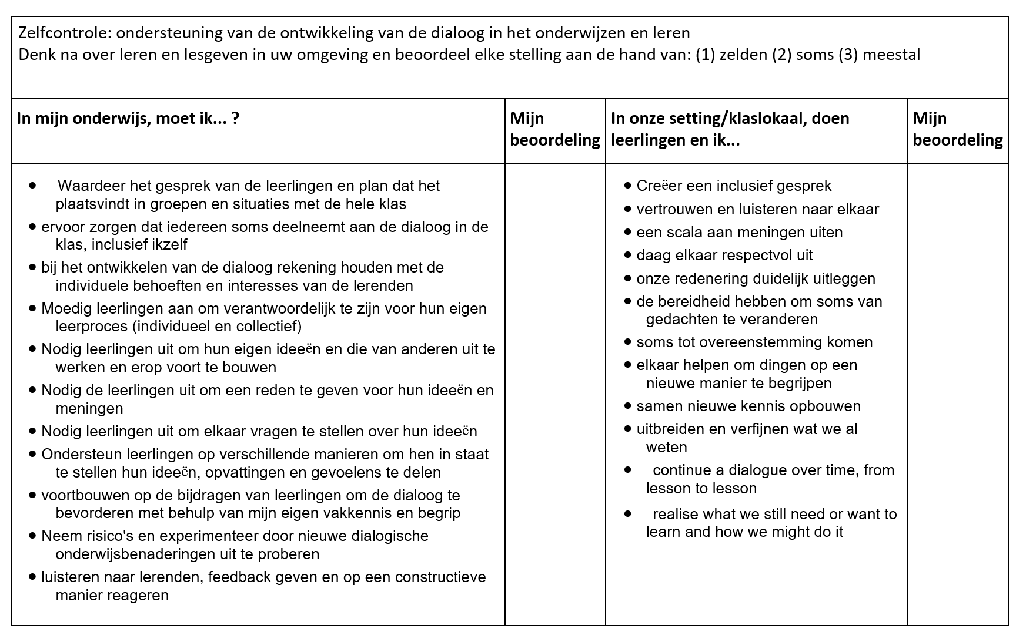
Reflectiepunt: Vraag jezelf bij het bekijken van de zelfaudit af:
Wat betekenen deze in mijn praktijk en hoe weet ik dat ze daadwerkelijk gebeuren?
In hoeverre is het ethos in mijn klas ondersteunend voor dialoog voor leren?
Wat is het verschil tussen de kolommen 'ik' en 'wij'? Is er een verschil tussen je planning en wat er in de praktijk gebeurt?

Slide 26

Deel e. Reflectieve cyclus
van klassikale enquête
Focus op educatieve dialoog
T-SEDA is met name geschikt voor situaties waarin leraren een bijzondere interesse in of bezorgdheid over praten en leren in de klas hebben vastgesteld. Op dit punt heb je misschien uit je zelfcontrole vastgesteld dat je een bepaald doel of doel hebt voor je omgeving, of je hebt dit misschien geïdentificeerd tijdens gesprekken met collega's of zelfs je studenten.
De benaderingen die in de T-SEDA-toolkit worden beschreven, zijn gebaseerd op de overtuiging dat reflectief onderzoek de kern van het onderwijs vormt. Het richten van onderzoeksvragen en het uitvoeren van een kort klassikaal onderzoek kan helpen om de aandacht te richten, het bewustzijn te verscherpen en begrip op te bouwen van wat er daadwerkelijk gebeurt in de snelle klasomgeving. Nadenken over observationeel bewijs en verdere discussie met collega's ondersteunt de daaropvolgende besluitvorming over het stellen van prioriteiten en het beslissen of en hoe in te grijpen. Dit onderzoeksproces lijkt op school gebaseerd actieonderzoek, waarin kennis en begrip worden ontwikkeld door iteratieve cycli van planning, klassikale proeven, observatie, evaluatie en reflectie en wijziging.
Reflectiepunten:
1) Nu je je zelfaudit hebt voltooid, wat zijn de dingen waar je het meest in geïnteresseerd bent om een onderzoek naar uit te voeren? Wat wil je weten of veranderen aan dialoog in jouw setting? Noteer enkele ideeën voor mogelijk onderzoek.
2) Ga terug en bekijk het T-SEDA-coderingsschema in deel b. Welke van de codes zijn volgens jou het meest relevant voor jou? Noteer de codes naast uw ideeën voor potentieel onderzoek.
3) Misschien bent u ook geïnteresseerd in de andere aspecten van de dialoog, zoals de basisregels en / of algemene niveaus van deelname aan een sessie (sjabloon 2F) of de zelfbeoordeling door studenten van de kwaliteit van groepswerk (sjabloon 2G)
4) Kijk nu naar de onderzoekscyclus op de volgende pagina. Je hebt gewerkt aan het bovenste gedeelte, Interesses en doelen, waarvoor je aandachtspunten en mogelijke doelen hebt geïdentificeerd. Je bent ook gaan nadenken over de relevante T-SEDA-codes uit het schema. Het volgende gedeelte van de toolkit helpt u om uw focus te beperken, zodat u uw vraag kunt plannen.
Een downloadbaar sjabloon is beschikbaar op onze website.

Slide 27
Deze pagina toont de reflectieve onderzoekscyclus met aanvullende informatie over elke fase om u te helpen uw eigen onderzoekscyclus in te vullen
Zelfaudit
Interesses en doelstellingen
Identificeren van aandachtspunten en mogelijke doelen
Delen
Beoordelen en reflecteren
Gezien hoe het hele proces heeft gewerkt
Focus en vragen
Focus- en onderzoeksvragen beperken, koppeling aan T-SEDA
Coderingschema
Herhaal indien nodig
Praktijk ontwikkelen op basis van de bevindingen
Plannen en methoden
Het plannen van het onderzoek en het kiezen van methoden en hulpmiddelen
Actieplan
Betrokkenheid bij gegevens
Nadenken over de bevindingen en nadenken over wat ze zouden kunnen betekenen
Het uitvoeren van het onderzoek en het verzamelen van bewijsmateriaal
Interpretatie
Delen
https://www.camtree.org
https://library.camtree.org
18

Slide 28




Hier is een voorbeeld van een voltooide onderzoekscyclus
Interesses en doelstellingen
Reflectieve onderzoekscyclus
Naam: Julia Monks
Als ik kinderen van verschillende niveaus probeer aan te moedigen om samen te werken, heeft het hoger presterende kind de neiging om degenen die worstelen gewoon het antwoord te vertellen.
Beoordelen en reflecteren
Focus en vragen
Aanzienlijke verbetering van de kwantiteit en kwaliteit van de dialoog - uitleg van redeneringen en voortbouwen op ideeën.
Heeft dit invloed op het leren?
Zouden de resultaten anders zijn voor paren die op dezelfde manier worden bereikt?
Bouwen studenten voort op ideeën?
Dragen alle studenten hun steentje bij?
Zijn stille studenten betrokken?
Worden ideeën respectvol uitgedaagd?
Zijn ideeën gebaseerd op?
Plannen en methoden
Creëer samen basisregels.
Bespreek hoe dialoog alle studenten kan helpen. Introduceer zinsstammen. Ontwikkel meta-bewustzijn van de voordelen van dialoog.
Observeer kinderen die in gemengde prestatieparen werken met behulp van hulpmiddelen 2A en 2C om de deelname en kwaliteit van de dialoog te identificeren.
Actieplan
Betrokkenheid bij gegevens
Kinderen bouwen zelden voort op ideeën, hoog presterende kinderen die uitleggen of antwoorden geven. Zeer weinig deelname van laag presterende kinderen, allemaal geleid door hoog presterende kinderen.
Transcribeer en codeer korte afleveringen, identificeer en tel voorbeelden van elke code (B, R, IR & CH)
Interpretatie
Een downloadbaar sjabloon is beschikbaar op onze website.
Notes:
Data engagement box: Transcribe and code short episodes, identifying and counting examples of B, R, IR & CH.

Slide 29



Deel f. Kiezen
een onderzoeksfocus
Een onderzoeksvraag genereren
Focus en onderzoeksvragen
Sectie van de onderzoekscyclus
Het genereren van een onderzoeksvraag kan een uitdaging zijn omdat er zoveel is dat je zou kunnen doen: een algemene vuistregel voor onderzoeksvragen is om je denken te beperken tot iets dat je kunt doen. Je hebt misschien het algemene doel dat de studenten in je klas allemaal deelnemen, voortbouwen op elkaars ideeën en elkaar uitdagen, maar dat is veel om op te focussen!
The following pages offer guidance for different ways to generate an inquiry question, and it’s good to remember that there’s no one right way to do it. However, there are some principles to keep in mind when coming up with an inquiry question:
· It should be based on a real issue that you have noticed in your classroom so that the inquiry is meaningful to you.
· Discussing your thoughts with other colleagues can really help you to come up with a question – for example, you might realise that all of the teachers in your team have noticed the same issue
· It should be manageable for you in your classroom (based on the time you have and if there are other adults to help, for example)
· It should lead to understanding practice, taking an action, trying something out, and/or to improving a teaching/learning situation
· It should not lead to a simple ‘yes’ or ‘no’ answer. Good research questions start with words like ‘How..’; ‘What happens when…’. They are genuinely open to different answers emerging.
De volgende pagina's bieden richtlijnen voor verschillende manieren om een onderzoeksvraag te genereren, en het is goed om te onthouden dat er niet één juiste manier is om dit te doen. Er zijn echter enkele principes om in gedachten te houden bij het bedenken van een onderzoeksvraag:
Het moet gebaseerd zijn op een echt probleem dat je in je klas hebt opgemerkt, zodat het onderzoek zinvol voor je is
Het bespreken van je gedachten met andere collega's kan je echt helpen om een vraag te bedenken - je kunt je bijvoorbeeld realiseren dat alle leraren in je team hetzelfde probleem hebben opgemerkt
Het moet voor jou behapbaar zijn in je klas (op basis van de tijd die je hebt en of er andere volwassenen zijn om te helpen, bijvoorbeeld)
Het moet leiden tot het begrijpen van de praktijk, het ondernemen van een actie, het uitproberen van iets en/of het verbeteren van een onderwijs/leersituatie
Het mag niet leiden tot een simpel 'ja' of 'nee' antwoord. Goede onderzoeksvragen beginnen met woorden als 'Hoe...?'; 'Wat gebeurt er als...?'. Ze staan echt open voor verschillende antwoorden die naar voren komen
Wanneer je nadenkt over wat je kunt doen, kan het helpen om jezelf af te vragen 'Hoe ga ik mijn onderzoeksvraag onderzoeken?' om met een onderzoeksvraag te komen die behapbaar is. Secties 1 en 2 van deze toolkit geven u voorbeelden van T-SEDA-codes, observatietechnieken en sjablonen: het is de moeite waard om deze te bekijken terwijl u uw aanvraag plant. Je kunt ook deze video's bekijken:
Video 7: Je reflectiecyclus voltooien
Video 10: Het coderingsschema gebruiken (deel 1)
Video 11: Het coderingsschema gebruiken (deel 2)
20

Slide 30
Voorbeelden van T-SEDA-enquêtes
In een internationaal project waarbij 72 leerkrachten (kleuterschool tot tertiair) in 6 landen betrokken waren, werden de volgende onderzoeken uitgevoerd. Ze tonen enkele van de interesses die beoefenaars hebben onderzocht met behulp van de T-SEDA-toolkit (Calcagni et al., 2023). Gedetailleerde onderzoeksrapporten uit verschillende contexten zijn beschikbaar in de Camtree-bibliotheek.
Onderzoeksdoeleinden | Voorbeelden van aanvragen
Observeer de onafhankelijke ontwikkeling van de dialoog door studenten | - Observeer de deelname van focusstudenten met en zonder de inbreng van de docent
Observeer de dialogische vaardigheden van studenten in specifieke activiteiten | - Observeer of studenten dialogische vaardigheden ontwikkelden in zelfstandig spelend leren
Observeer een specifieke vorm van deelname aan dialoog van studenten | - Observeer of studenten kunnen reageren op uitdagende vragen en antwoorden kunnen rechtvaardigen
Registreer de participatieniveaus van studenten in een klas of observeer de deelname van stillere studenten | - Nadat u de ongelijke deelname aan gesprekken hebt herkend, noteert u de studenten die hebben deelgenomen en hoe vaak
Evalueer de kwaliteit van de dialoog in de klas, rekening houdend met de deelname van de leraar en de studenten | - Merk op hoeveel kinderen de ideeën van anderen uitwerkten en hoezeer de leraar het aanmoedigde
Betrek studenten bij de ontwikkeling of evaluatie van de dialoog | - Vraag de studenten om elementen van klassikale discussies op te nemen
Help studenten hun taalvaardigheid en prestaties te ontwikkelen | - ontwikkel de dialogische spraak van studenten en observeer de impact op lezen en schrijven in Engelse lessen
Ontwikkel of test een innovatie in de praktijk | - Vervang afstandsmarkering door onmiddellijke feedback door dialogisch onderwijs toe te passen
Ontwikkel nieuwe strategieën en middelen om de kwaliteit van de klassendialoog en de eigen praktijk te verbeteren | - nieuwe strategieën en middelen te verwerven om de praktijk en de kwaliteit van literaire bijeenkomsten te vergemakkelijken
Manieren identificeren om bepaalde vormen van participatie van studenten te faciliteren/ondersteunen | - Ondersteun het luisteren en reageren van studenten op elkaar en bouw voort op elkaars ideeën en daag ze uit
Probeer een bepaalde dialogische strategie uit | - Introduceer basisregels voor praten om de dialoog in groepswerk te verbeteren
Notes:
NEW SLIDE

Slide 31

Je gedachten ombuigen naar een onderzoeksvraag
Een manier om een onderzoeksvraag te genereren, is door het te zien als een trechterproces waarin je begint met een probleem en vervolgens je focus beperkt, totdat je bij een onderzoeksvraag komt.
Vragen stellen om jezelf te stellen
Een voorbeeld van een onderzoeksvraag te genereren
Wat is je opgevallen dat problematisch, interessant of uitdagend is in je klas?
Ik heb gemerkt dat studenten tijdens klasdiscussies geen redenen geven voor hun antwoorden
Wat wil je zien gebeuren of veranderen in je klas?
Ik wil dat alle studenten redenen kunnen geven wanneer ze hun mening delen
Wat kun je doen om de veranderingen tot stand te brengen die je wilt zien?
Ik wil zien wat er gebeurt als ik zinstarters gebruik met de studenten
Welke aspecten van de T-SEDA toolkit ga je gebruiken?
Ik ga kijken naar dialoogcode Redeneren (R)
Overige bijzonderheden
Ik wil me concentreren op redeneren in wiskunde
Voorbeeld onderzoeksvraag: Verbetert het gebruik van zinstammen het redeneren (R) van studenten in wiskunde? Hoe?

Slide 32
De diagrammen op deze pagina's kunnen u wat meer ideeën geven over waar u zich op wilt concentreren en hoe u uw vraag kunt vormgeven
Ik wil me richten op mijn eigen praktijk.
Ik wil...
Manieren vinden om studenten elkaars ideeën in twijfel te laten trekken
Bedenk hoe ik studenten kan aanmoedigen om hun ideeën te motiveren
Bevorder manieren waarop studenten op elkaars ideeën kunnen voortbouwen
Bedenk hoe ik studenten kan aanmoedigen om verbanden te leggen in een volgorde van leren
Hoeveel maak ik gebruik van de zinsstarters om manieren van vragen stellen te modelleren?
Hoe vaak stel ik vervolgvragen?
Laat ik voldoende tijd over voor studenten om hun antwoorden volledig uit te leggen?
In hoeverre bied ik leaners de mogelijkheid om op elkaar te reageren in plaats van op mij?
Hoe vaak bied ik leaners de mogelijkheid om hun ervaringen van buiten het klaslokaal te delen in persoonlijke, gezondheids- en sociale educatie?

Slide 33
I wil inzetten op de studentendialoog
Ik wil...
Help de studenten om redenen te geven voor hun ideeën (Maak redeneren expliciet, R)
Help studenten om elkaars ideeën in twijfel te trekken en uit te dagen (Uitdagen UI)
Help de studenten om op elkaars ideeën voort te bouwen (B)
Help studenten om verbanden te leggen in een volgorde van leren (Verbinden V)
Hoe vaak geven studenten bij Computer Studies redenen voor hun beslissingen als ze in tweetallen coderen? In hoeverre geven studenten redenen als ze voorspellingen doen in de wetenschap?
In hoeverre dagen mijn studenten elkaars ideeën uit als ze bronnen in de geschiedenis onderzoeken? Hoe goed evalueren mijn studenten in hun media- en gendermodule (Sociologie BA) verschillende kritische theorieën tijdens discussies?
In hoeverre bouwen mijn studenten in de eerste jaren voort op elkaars ideeën tijdens het spelen met een kleine wereld? Hoe goed verdiepen studenten hun begrip door voort te bouwen op elkaars ideeën?
In hoeverre brengen studenten hun eigen ervaringen in de klassikale discussie? In hoeverre kunnen mijn studenten verbanden leggen met de Russische Revolutie als we het over Animal Farm hebben?

Slide 34
Ik wil me richten op studentenparticipatie
Ik wil...
Meer studenten nemen deel aan de dialoog in de klas
Groepen om productiever met elkaar te praten
Om basisregels te verankeren in mijn klascultuur
Welke invloed heeft een 'praatmaatje'-aanpak op de dialoog in mijn klas?
In hoeverre wordt het gesprek in mijn klas gedomineerd door een paar studenten?
Hoe ervaren studenten de kwaliteit van hun groepswerk?
Welk verschil maakt het geven van rollen aan studenten in groepswerk voor de dialoog?
Welk verschil maakt het gebruik van basisregels voor de dialoog in mijn klas?
Hoe vaak verwijs ik in mijn onderwijs naar de spelregels?
Reflectiepunt: Op dit punt moet je een idee hebben over wat je wilt dat je onderzoeksvraag (en) zijn. Zo niet, kijk dan nog eens naar je zelfaudit en de begeleiding bij het genereren van een onderzoeksvraag. Je kunt ook inspiratie opdoen in deel H, waarin wordt uitgelegd hoe je de dialoog in je klas kunt coderen en analyseren. Of je kunt je gedachten bespreken met een collega om je te helpen denken.

Slide 35

Deel g. Onderzoeksethiek
Ervoor zorgen dat u een ethisch onderzoek uitvoert
De T-SEDA professionele leertoolkit is bedoeld om het reflectieve onderzoek van leraren te ondersteunen, met als doel de dialoog in de klas te verbeteren. Zoals bij elke vorm van professionele activiteit zijn er enkele algemene ethische overwegingen voor het gebruik van T-SEDA om de dialoog te onderzoeken. Merk op dat van onderwijsonderzoekers in Groot-Brittannië wordt verwacht dat ze zich houden aan ethische richtlijnen van de British Educational Research Association en deze bieden ook nuttige richtlijnen voor anderen: http://bit.ly/BERAethics2018.
De principes van onderzoeksethiek:
Het risico op schade minimaliseren en de voordelen maximaliseren
Het verkrijgen van geïnformeerde toestemming
Bescherming van anonimiteit en vertrouwelijkheid
Misleidende praktijken vermijden
Het recht om zich terug te trekken uit onderzoek
Wat betekent het risico op schade?
Fysieke schade of ongemak voor deelnemers
Psychische nood en ongemak, waaronder deelnemers die druk voelen om deel te nemen
Sociale of onderwijsachterstand
Gebrek aan privacy en anonimiteit
1. Moet er rekening worden gehouden met de mening van anderen (ouders, studenten)? | 6. Kunnen er negatieve of gênante gegevens uit het onderzoek naar voren komen?
2. Wat zijn de voordelen van uw aanvraag? (bijv. aan collega's, studenten) | 7. Hoe gaat u uw studenten beschermen tegen schade door negatieve gegevens?
3. Hoe gaat u de gegevens van uw deelnemers beschermen? (bijv. schriftelijk of opgenomen) | 8. Heeft u ondertekende toestemmingsformulieren nodig van studenten of hun ouders?
4. Hoe ga je het onderzoek uitleggen aan je studenten en anderen in de instelling? | 9. Hoe gaat u de privacy beschermen van anderen die bij het onderzoek betrokken zijn?
5. Hoe kunt u bij het delen van bevindingen anonimiteit en vertrouwelijkheid waarborgen? | 10. Moet u uw gegevens aan collega's vermelden?
Video 8: Ethiek in onderwijskundig onderzoek
25

Slide 36


Deel h. Klassikale gesprekken analyseren: systematische observatie
Informatie over coderen en beoordelen
Onderzoeksplannen en methoden
Sectie van de onderzoekscyclus
Wanneer u uw onderzoek plant, moet u nadenken over hoe u het onderzoek daadwerkelijk in uw omgeving zult uitvoeren om uw onderzoeksvraag te kunnen beantwoorden. Bedenk hoeveel observatie je wilt doen en wanneer; Hoe haalbaar is het om je observaties in de loop van de tijd te herhalen om naar verandering te kijken? Deze sectie geeft een inleiding tot codering in educatieve omgevingen en er is meer informatie, evenals coderingssjablonen, om u te helpen in secties 1 en 2.
Er zijn een aantal T-SEDA-videogidsen die hierover nuttige richtlijnen kunnen bieden als u begint na te denken over de plannings- en methodenfase. Deze video geeft u een overzicht van hoe u codering kunt uitvoeren en de positieve en negatieve aspecten van verschillende soorten codering:
Video 12: Dialoog opnemen en coderen in je klaslokaal
Wat is coderen?
Coderen betekent het opsplitsen van klassikale dialogen in brokken en het systematisch plaatsen van elk stuk in een categorie. Dit gebeurt vaak door 'beurt' (Persoon A... Persoon B... enz).
Waarom is coderen belangrijk?
Het is gemakkelijk om een dialoog te missen in een druk klaslokaal of om aan te nemen dat het gebeurt terwijl het misschien niet zo is. Coderen is een manier om je te concentreren op bepaalde soorten dialogen en deze op de een of andere manier vast te leggen. Hiermee kun je teruggaan naar de dialoog en patronen of gemiste kansen herkennen om studenten te onderzoeken. Het helpt je ook om veranderingen in de loop van de tijd op te merken.
Hoe codeer ik?
De T-SEDA toolkit biedt verschillende bronnen om uw codering te ondersteunen: hierover vindt u meer informatie op de volgende pagina.
Wat is rating?
Naast het coderen van dialogen, wilt u misschien de deelname van studenten beoordelen. Je zou bijvoorbeeld studenten die veel meededen kunnen beoordelen als een '1', die minder meededen als een '2' en die niet veel meededen als een '3'. Er zijn ook bronnen om u te helpen aspecten van het klaslokaal te beoordelen (zie sjablonen 2C en 2D voor groepswerk en 2E en 2F voor deelname aan de hele klas).
26

Slide 37
Over coderen: uw aanvraag plannen
Een belangrijke tip voor het coderen tijdens uw onderzoek is om er van tevoren wat oefening in te krijgen. De T-SEDA-video's over coderen hebben activiteiten, zodat u kunt oefenen met het coderen van een aantal opgenomen dialogen.
Video 13: Identificatie van een productieve dialoog: 'voortbouwen op' en 'uitdagend' ideeën
Video 14: Coderen oefenen: dialoog met de hele klas
Video 16: Coderen en beoordelen van de kwaliteit van kleine groepsdialogen
Reflectiepunt: coderen kan lastig lijken als je er nieuw in bent. Hier zijn enkele tips om u te helpen bij het plannen van uw codering voor uw vraag:
Beslis over een of twee dialoogcodes om naar te kijken voor een onderzoek, dan zul je niet proberen je te concentreren op te veel in de klas
Bekijk de sjablonen in sectie 2. Denk na over hoe je ze in je klas kunt gebruiken om dialogen op te nemen
Denk na over de manier waarop je dialogen gaat opnemen en wat dit inhoudt. Moet je opnameapparatuur kopen? Heb je andere volwassenen in je omgeving om te helpen terwijl je persoonlijk codeert (live codering)?
Gebruik secties 1 en 2 en de videogidsen om u te helpen enkele van uw ideeën voor deze vragen op te schrijven. Deze opmerkingen zullen u helpen om te beslissen over een plan voor uw aanvraag.

Slide 38







Hier zie je een voorbeeld van een gedeelte van de dialoog dat is gecodeerd door 'beurt': elke keer dat een andere persoon spreekt, kijk je naar het coderingskader om te zien of een (of meer dan één) van de codes kan worden toegepast op wat er is gezegd. In dit voorbeeld is de dialoog opgenomen en vervolgens getranscribeerd.
De naam van elke spreker wordt opgenomen
Elke andere wending krijgt een andere beurt
nummer voor eenvoudige identificatie
Elke beurt wordt in een aparte regel toegevoegd
223 | Matthew | If you looked at it, 300 grams would be a lot closer to 500, as Aria said, than it would be to 0 kilograms. So it would be-, I think it would be further along. | RE, Q
224 | Teacher | So you're disagreeing with where it's going at the moment. You'd like it moved closer to 500? | IB
225 | Aria | I think I agree with Matthew.
226 | Teacher | You agree with Matthew. Go on then, move it if you want to. | IRE
After a few turns, a student stuck 0.9 kg on the number line. Another student is hesitant about the previous answer and challenges the positioning as follows…
268 | Dillis | I think it will be-, because 0's bigger than 0.-, is 0 bigger than 0.9? Would it be before the 0 kilograms? | R
269 | Teacher | OK, good question, Dillis. I like your questions this morning. What do we think? Which one is bigger: 0 or 0.9? ((Some hands raised)) Cody. | IB
270 | Cody | 0.9.
271 | Teacher | Because? | IRE
272 | Cody | Because 0 would also be 0 grams, but 0.9 kilograms would be 90 grams-, 900 grams, and 900 grams is bigger than 0 grams. | R
U kunt de code identificeren door te controleren wat er is geweest
in hoofdstuk 1 tegen het coderingskader ingegaan.

Slide 39
Voorbeeld 1: Basislijngegevens vóór de interventie
Gegevens verzamelen in uw vragen: basisgegevens
Wat zjin basisgegevens?
Basisgegevens betekent observaties maken en informatie verzamelen voordat u wijzigingen aanbrengt in uw leeromgeving.
Waarom zou ik basisgegevens verzamelen?
Weten wat voor soort dialoog er plaatsvindt in uw klas aan het begin van uw onderzoek kan:
Geef je meer informatie over je aannames (studenten zijn misschien beter of slechter dan je denkt)
Helpt u om veranderingen in de loop van de tijd te begrijpen. U kunt uw basislijngegevens vergelijken met gegevens die u later verzamelt om te zien of er iets verandert
Geef u een indicatie of interventies die u uitvoert een positief verschil maken
Overweeg de twee delen van de dialoog aan de rechterkant. Het zijn dezelfde groep kinderen voor en na een interventie. De kinderen nemen deel aan een groepsactiviteit waarbij ze meerkeuze non-verbale redeneerproblemen oplossen. In het eerste voorbeeld kun je zien dat er niet veel redeneringen plaatsvinden: kinderen besteden niet veel tijd aan het bespreken van de activiteit of het geven van redenen aan anderen. In het tweede voorbeeld zijn interacties langer en wordt er veel meer geredeneerd (het woord 'omdat' wordt vaak gebruikt).
Dit geeft aan dat kinderen na de interventie meer in dialoog gaan, met name door redeneringen te tonen.
03.12 | K | Deze, deze | K tikt met zijn vinger op het antwoord en D omcirkelt het
03.14 | M | Die | K also points to the same answer
03.21 | K | Het wordt die ene, A. Deze, het wordt een fiets, dat, ik denk dat het C is
03.34 | D | ja
03.34 | M | ja
03.35 | K | Gewoon van C
03.38 | D | Ja, want kijk | D wijst op de vraag
03.40 | K | Ja, ja, ja | D cirkels antwoord
03.45 | K | Peper, zout, zout | Wijst op antwoord, D cirkelt antwoord
Voorbeeld 2: Gegevens verzameld na de interventie die positieve veranderingen laten zien
02.00 | D | Nee, maar kijk daar eens naar, dat is hetzelfde
02.03 | M | Dat is niet (onhoorbaar)
02.03 | D | Dit is het!
02.05 | K | Nee, want dan zijn het verschillende kopjes
02.07 | D | Ja, want dat is de andere
02.10 | K | Je moet deze doen, D.
02.12 | M | Dat dacht ik ook | M cirkels antwoord D
02.25 | D | Die? | De kinderen lezen vraag in stilte. D wijst naar een antwoord
02.29 | K | Het zou deze moeten zijn, want dan is er nog een laag. 4 en 5 | K wijst naar hetzelfde antwoord als D
02.35 | D | Ja, ja | D kijkt naar alle antwoorden en wijst naar elk antwoord
02.37 | M | Deze? | M wijst naar antwoord B
02.28 | K | Het is A, deze. Het is omdat die er 3 heeft, dan zou het 2 moeten zijn, dan zou het 1 moeten zijn. | M cirkels A
02.57 | D | Het is die, want die heeft niets in | Kinderen kijken allemaal naar de volgende vraag
03.01 | K | Ja, nee, het is die ene | K wijst op een ander antwoord

Slide 40
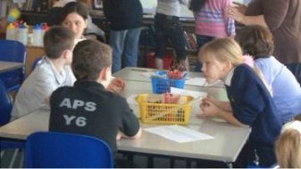
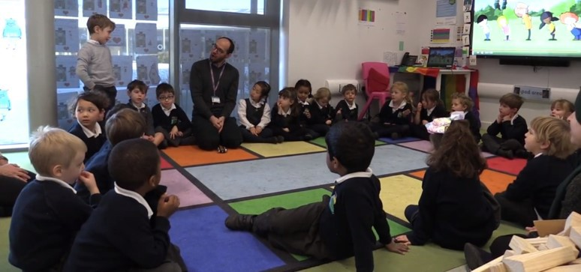
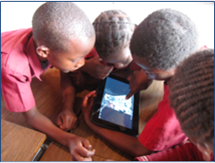
Deel i. Mogelijke toepassingen
van de T-SEDA toolkit
Hoe je de toolkit gebruikt, hangt af van waar je in geïnteresseerd bent, maar het hangt ook af van wat voor soort kansen je hebt. Hier volgen enkele suggesties voor uitgebreide manieren waarop u deze bronnen kunt gebruiken:
Als je een onderwijsassistent in je omgeving hebt, kun je om hulp vragen bij het video's maken of het doen van live observaties. Of je kunt ze vragen om je te filmen als je je wilt concentreren op je eigen praktijk
Als er meerdere leraren zijn die T-SEDA-onderzoeken op uw school doen, kunt u samenwerken om uw bevindingen te delen en te overwegen hoe u praktijken voor de hele school kunt inbedden
Je kunt andere collega's vragen om je te observeren, of je kunt ze observeren, samen leergesprekken voeren
Afhankelijk van de leeftijd van uw studenten, kunt u hun input krijgen terwijl u uw onderzoek plant en uw bevindingen met hen deelt, of hen betrekken bij het formuleren van uw actieplan
U kunt overwegen hoe u technologie in uw onderzoek kunt integreren en hoe dit van invloed is op de dialoog
Secties 1-5 van de toolkit geven u wat meer ideeën over wat u zou kunnen doen
Video 9: De impact van T-SEDA-onderzoek
30

Slide 41
T-SEDA: Ondersteunende bronnen
Sectie | Dia
SECTIE 1: Gedetailleerd coderingskader. Een lijst en uitleg van dialoogcategorieën geïllustreerd met voorbeeldprompts en bijdragen, plus meer algemene dialogische klaspraktijken. | 42
SECTIE 2: Soorten observatie en sjablonen voor observatie en codering. Inclusief lesobservatie (tijdsteekproef; checklist; beoordelingsschalen). | 48
Template 2A: coderen van een transcript | 51
Sjabloon 2B: tijdbemonsteringscodering voor groepswerk | 53
Template 2C: checklist voor individuen in groepen | 55
Template 2D: groepsbeoordeling | 56
Sjabloon 2E: beoordelingsschaal voor deelname aan de hele klas | 57
Sjabloon 2F: beoordeling van studentenparticipatie en basisregels | 58
Template 2G: zelfevaluatie van studentengroepswerk | 59
Template 2H: Dialogic Teaching Questionnaire (zelfevaluatie van de praktijk) | 60
De volgende bronnen zijn online beschikbaar (http://bit.ly/T-SEDA), inclusief afzonderlijk downloadbare sjablonen voor afdrukken of bewerken; Let op het pictogram
SECTIE 3: Technische richtlijnen voor het opnemen en transcriberen
DEEL 4: Casestudy's: illustreert de codering en interpretatie van dialoog door leraren in verschillende contexten; bevat de bevindingen van leraren en de volgende stappen.
SECTIE 5: Bronnen en activiteiten: Ideeën om dialoog in uw klas te implementeren, verwijzingen naar ander onderzoek naar dialoog en links naar gerelateerde bronnen
31

Slide 42
Deel 1: Gedetailleerd coderingskader
Dit coderingsschema is een meer gedetailleerde versie van het schema dat u in deel B zag. Deze codes helpen je om de dialoog te identificeren die plaatsvindt in je leeromgeving. Je kunt een dialoogcode toepassen op elke 'beurt' van een andere deelnemer. Voor mondelinge dialogen kunt u opnemen en transcriberen wat er wordt gezegd of live coderen terwijl studenten praten. Richtlijnen over hoe het raamwerk kan worden gebruikt, volgen in de volgende secties van deze bron.
CODERINGSCATEGORIEEN | BIJDRAGEN EN STRATEGIEËN | WAT HOREN WE?
B – Bouw voort op ideeën Voortbouwen op, uitwerken, verduidelijken of becommentariëren van eigen of andermans ideeën die tijdens eerdere beurten zijn geuit of andere bijdragen aan de leeractiviteit (mondeling / schriftelijk / overig) | Bouw voort op eigen of andermans eerdere ideeën/bijdragen door iets nieuws toe te voegen te verduidelijken, uit te werken, uit te breiden, te illustreren, te herformuleren van eigen of andermans eerdere ideeën/bijdragen Reageer op eerdere ideeën / bijdragen | Mogelijke sleutelwoorden om naar te zoeken: 'het is ook', 'dat zet me aan het denken', 'ik bedoel', 'ze bedoelde' Voorbeelden: In navolging van wat Sanjay zei... Kate's idee zette me aan het denken over waarom het personage dat zou doen Ik heb een idee dat nog niemand heeft genoemd... Wat ik eerder bedoelde was... Het verhaal van Ahmed had veel gedetailleerde beschrijvingen Mijn idee was vergelijkbaar met Jose, ik schreef dat bloemen het beste cadeau zouden zijn
IB – Uitnodigen om voort te bouwen op ideeën Uitnodigen om voort te bouwen op, uit te werken, te herformuleren, te verduidelijken of commentaar te geven op eigen of andermans ideeën/bijdragen aan leeractiviteit (mondeling / schriftelijk / overig) | Nodig anderen uit om voort te bouwen op hun eigen ideeën of die van anderen anderen uitnodigen om een bijdrage te verduidelijken/herformuleren (inclusief het geven van een voorbeeld) Anderen uitnodigen om commentaar te geven op de ideeën of standpunten van anderen (inclusief uitnodigingen om eens/oneens te zijn of te evalueren) Nodig anderen uit om ideeën te verfijnen/verbeteren 32 | Mogelijke sleutelwoorden om naar te zoeken: 'Wat?' 'Vertel eens', 'Kun je dit anders formuleren?' 'Denk je?' 'Ben je het daarmee eens?' Kunt u iets toevoegen aan...?' Voorbeelden: Wat bedoel je? Vertel me meer... Wat denk je dat ze bedoelde? Wat dacht ze? Kan iemand daar iets aan toevoegen? Kunt u een voorbeeld geven van wat u zei? Is jouw idee vergelijkbaar met dat van Manuel? Wat vind je van Maria's idee? Ben je het eens met wat Chris net zei? Welke informatie hebben we nog meer nodig? Hoe kun je de poster / conceptmap van Sanjay's groep verbeteren?

Slide 43
CODERINGS CATEGORIEËN | BIJDRAGEN EN STRATEGIEËN | WAT HOREN WE
U - Uitdaging Vragen stellen, twijfelen, bevragen, het oneens zijn met of uitdagen van een idee | Geheel of gedeeltelijk onenigheid Twijfelen aan een idee / een idee in twijfel trekken Een idee uitdagen Een idee afwijzen Aangeven dat twee of meer ideeën die zijn geuit het oneens zijn | Mogelijke trefwoorden om naar te zoeken: 'Ik ben het er niet mee eens', 'Nee', 'Maar', 'Weet je het zeker...?' '... ander idee' Voorbeelden: Ik weet niet zeker of het daadwerkelijk zal drijven Ik denk niet dat dat klopt, denk ik.... of ik heb een ander idee...' Weet je zeker dat deze hoeken hetzelfde zijn? Maar dat zou dan niet gebeuren als... Dat is gedeeltelijk waar, maar niet wanneer... Daar ben ik het helemaal niet mee eens, want... Het is niet Victoriaans Londen, hoewel ik me afvraag of het in plaats daarvan misschien ...
R - Maak redeneren expliciet Uitleggen, rechtvaardigen en/of gebruiken van mogelijkheidsdenken met betrekking tot eigen of andermans ideeën | Uitleggen, rechtvaardigen, putten uit bewijs, analogieën maken, onderscheid maken voorspellen, hypotheseren speculeren, verschillende mogelijkheden verkennen | Mogelijke trefwoorden om naar te zoeken: 'Ik denk', 'omdat', 'zo', 'daarom', 'dus', 'om', 'als... dan", 'Niet... Tenzij', 'het is als...', 'stel je voor als...', 'zou', 'zou kunnen' of 'zou kunnen' Voorbeelden: Ik denk dat het hout zal drijven, maar niet het metaal De ijskappen die met 10% smelten, ondersteunen de theorie van de opwarming van de aarde. Als kinderen niet naar school hoeven, zouden ze niet goed wiskunde leren Als ik het eerste alternatief zou kiezen, zou ik veiliger zijn, maar als ik het tweede zou kiezen, zou ik uiteindelijk grotere winst kunnen behalen Ik denk dat de auteur misschien naar gevoelens verwijst als hij over water schrijft

Slide 44
CODERINGSCATEGORIEËN | BIJDRAGEN EN STRATEGIEËN | WAT HOREN WE?
NUR - Nodig redeneringen uit Uitnodigen tot het uitleggen, rechtvaardigen en/of gebruiken van mogelijkheidsdenken met betrekking tot hun eigen of andermans ideeën | anderen uitnodigen om uit te leggen, te rechtvaardigen, te putten uit bewijs, analogieën te maken, onderscheid te maken anderen uitnodigen om te voorspellen, te veronderstellen nodig anderen uit om te speculeren, verschillende mogelijkheden te verkennen | Mogelijke trefwoorden om naar te zoeken: 'Waarom?', 'Hoe?', 'Denk je?', 'leg verder uit' Voorbeelden: Hoe ben je tot die oplossing / conclusie / evaluatie gekomen? Ik begrijp het niet helemaal. Kunt u dat nader toelichten? Groep X / Klasgenoot Y zei dat het komt door... Wat vind je van hun uitleg? Wat zou / zou kunnen / kunnen gebeuren als...? Welke objecten denk je dat er kunnen drijven? Waarom denk je dat dat was? (in relatie tot een verklaring / opmerking) Waarom denk je dat hij dat zei? Waarom denk je dat dat zou zijn? (in relatie tot een verklaring/opmerking) Hoe weet je dat?
Cl - Coördinatie van ideeën en overeenstemming Evalueer, contrasteer of synthetiseer ideeën, weef argumenten samen, spreek overeenstemming en consensus uit, of nodig anderen uit om dit te doen | kom tot een consensus evalueer ten minste twee verschillende ideeën door ze te vergelijken / contrasteren / bekritiseren beoordeel de waarde van een idee / artefact bevestig overeenkomst/consensus voorstellen om geschillen op te lossen en/of een oplossing overeen te komen synthetiseren, generaliseren uitnodiging tot consensus, evaluatie, samenvatting | Mogelijke trefwoorden om naar te zoeken: 'Ik ben het ermee eens', 'samenvattend...', 'Zo, dat vinden we allemaal...', 'samenvattend', 'vergelijkbaar en anders' Voorbeelden: We zijn het dus eens met Jason... omdat... Elaine' bewijs was overtuigender, maar we moeten ook rekening houden met Tims punt Ik denk dat we het er allemaal over eens zijn dat een hangbrug het beste zou werken. Ik ben het eens met Maria en niet met Andy omdat de kiezelsteen te zwaar is om te drijven We zijn het erover eens dat deze ideeën niet met elkaar te verzoenen zijn Ik zie wat je bedoelt, optie C heeft waarschijnlijk gelijk, niet B Ze zeggen allebei hetzelfde omdat...

Slide 45
CODERINGSCATEGORIEËN | BIJDRAGEN EN STRATEGIEËN | WAT HOREN WE?
RD - Reflecteer op dialoog of activiteit Evalueer of reflecteer "metacognitief" op processen van dialoog of leeractiviteit; anderen uit te nodigen om dit te doen | Denk na over dialoog praten over praatregels / basisregels reflecteren (of uitnodigen tot reflectie) over de processen / waarde / impact van dialoog Reflecteer op leeractiviteit reflecteren (of uitnodigen tot reflectie) op uitkomst / proces / waarde / impact van leeractiviteit een verschuiving van positie expliciet erkennen | Mogelijke trefwoorden om naar te zoeken: 'dialoog', 'praten', 'delen', 'samenwerken in de groep/paar, 'taak', 'activiteit', 'wat je hebt geleerd', 'ik ben van gedachten veranderd', 'ik ben van gedachten veranderd', 'luisteren', 'praten regels' Voorbeelden: (Opmerking: soms kan een opmerking reflectie bevatten over zowel dialoog als leeractiviteit) Ik vind het leuk om ideeën te delen omdat het ons nieuwe ideeën kan geven voor ons schrijven Ze (praten en luisteren) gaan toch een beetje samen? Kun je in je groep nadenken over wat de dialoog doet werken? Denk je dat we nieuwe praatregels nodig hebben voor de volgende keer? Ik zie dat jullie goed naar elkaar luisterden; Heeft dat uw begrip van de debatten over institutioneel racisme geholpen? Had u als 'notulist' in uw groep het gevoel dat u deelnam aan de dialoog? Wat / wiens argument heeft je van gedachten doen veranderen, en waarom? Wat heb je geleerd in de les van vandaag? Heb je veranderd wat je denkt? Onze groep produceerde een echt overtuigende poster over klimaatverandering voor verschillende doelgroepen

Slide 46
CODERINGSCATEGORIEËN | BIJDRAGEN EN STRATEGIEËN | WAT HOREN WE?
V - Verbinden Maak leerweg expliciet door te linken naar bijdragen / kennis / ervaringen voorbij de directe dialoog | Verwijs terug naar eerdere bijdragen of markeer toekomstige verzoeken Verwijzen naar relevante activiteit of artefacten verwijzen naar bredere contexten buiten het klaslokaal of naar voorkennis / ervaringen | Mogelijke trefwoorden om naar te zoeken: 'laatste les, 'vroeger', 'doet me denken aan', 'volgende les', 'gerelateerd aan', 'bij jou thuis' Voorbeelden: Het is net als toen we deden / leerden ... Hoe verhoudt de les van vandaag zich tot de vorige les? Wie herinnert zich nog het experiment dat we deden met het in het donker houden van planten? Aan het einde van de les ga ik je vragen om op te schrijven wat er volgens jou is gebeurd en waarom Wie heeft het wetenschapsmuseum bezocht en kan ons vertellen wat ze hebben gezien? Ik weet veel van paardrijden omdat ik mijn eigen paard heb Denk je dat je soortgelijke wezens in de grond in je eigen tuin kunt vinden? Heb je iets op het nieuws gezien dat verwijst naar het weer of het klimaat? Is er informatie in eerdere hoofdstukken die nuttig is?
G – Leidraad richting dialoog of activiteit Neem de verantwoordelijkheid voor het vormgeven van activiteiten of het richten van de dialoog in een gewenste richting of gebruik andere steigerstrategieën om de dialoog of het leren te ondersteunen (Deze algemene categorie omvat bijdragen die de stroom van dialoog ondersteunen en de participatie van studenten kunnen vergroten) | de dialoog tussen student en student aan te moedigen Bied denktijd mogelijke maatregelen of onderzoeken voorstellen | Mogelijke trefwoorden om naar te zoeken: 'Wat dacht je van', 'focus', 'concentreer je op', 'laten we het proberen', 'geen haast' Voorbeelden: Dus, in antwoord op de vraag, wat heb je ontdekt? Denk je aan...? Maak je geen zorgen, probeer het eens... Laten we in plaats daarvan proberen op te tellen! Neem de tijd en laat me weten wanneer je aan iets hebt gedacht Waarom leg je Kelly niet uit wat we aan het doen zijn? Kun je in tweetallen bespreken welke van deze bronnen volgens jou het meest betrouwbare verslag van de strijd is? Wat zou Newton zeggen?

Slide 47
CODERINGSCATEGORIEËN | BIJDRAGEN EN STRATEGIEËN | WAT HOREN WE?
UI - Ideeën uiten of uitnodigen Relevante bijdragen aanbieden of uitnodigen om de discussie te openen, de participatie te vergroten, een dialoog op gang te brengen of te bevorderen (Deze algemene categorie omvat bijdragen en uitnodigingen - die niet onder andere categorieën vallen - die verband houden met en studenten betrekken bij de leeractiviteit. Deze bijdragen zijn niet intrinsiek dialogisch, maar ze ondersteunen de discussie.) | Nodig meningen, ideeën, overtuigingen of voorbeelden uit zonder terug te verwijzen of voort te bouwen op eerdere bijdragen, meestal door open, algemene vragen te stellen of meer mensen in de uitwisseling te betrekken zonder hen expliciet uit te nodigen om te bouwen / redeneren / coördineren / vragen een relevante bijdrage te leveren, inclusief korte antwoorden op gesloten vragen; plenaire verslaglegging; uitgebreide ideeën die niet expliciet zijn gekoppeld aan eerdere bijdragen; een provocerende mening uiten | Mogelijke trefwoorden om naar te zoeken: 'Waar denk je aan...?', 'Vertel me', 'jouw gedachten', 'mijn mening is...', 'jouw ideeën' Voorbeelden: Wat denk jij, Maria? Ik denk dat we veel meer wapenbeheersing nodig hebben Wat vind je echt belangrijk in deze tekst? Kun je enkele sleutelwoorden identificeren en onderstrepen op het bord? Zijn daar nog meer ideeën over? Hoeveel viervoeters kun je opnoemen? Ik vind paarden de beste dieren. Deze grafiek lijkt te laten zien dat armoede en gezondheid met elkaar samenhangen Wat weet jij over hoe elektriciteit werkt? Laten we brainstormen ... Mijn moeder heeft laatst een elektrische schok gehad!

Slide 48
Deel 2: Systematisch observeren en coderen van dialoog
Deze sectie behandelt twee belangrijke aspecten van het uitvoeren van uw onderzoek: wat voor soort observaties u zult doen en welke sjabloon u zult gebruiken om uw observatie vast te leggen. Deze observatie feitenbestanden geven meer informatie over verschillende soorten waarnemingen.
Type waarneming: Live Coding
Wat is het? U kunt live code in uw leeromgeving, bijvoorbeeld door met een groep te zitten en hun dialoog op te nemen in een van de coderingsjablonen.
Wat zijn de voordelen?
Je kunt zien hoe de groep met elkaar omgaat en non-verbale aanwijzingen oppikken, zoals lichaamstaal
Het is praktischer en heeft geen speciale apparatuur nodig, dus het kan vaker worden gebruikt
Het is makkelijker om normaal gedrag vast te leggen omdat je geen studenten filmt
Type observatie: Audio-opname met transcriberen
Wat is het? Je neemt op wat er in je leeromgeving wordt gezegd (alleen audio) en transcribeert het later zodat je de transcriptie kunt coderen. Zie deel H voor een voorbeeld van een coderingstranscript.
Wat zijn de voordelen?
U kunt gedetailleerder en nauwkeuriger coderen
Je kunt meer verbanden leggen tussen de 'bochten' van de dialoog omdat je het transcript en de opname opnieuw kunt bekijken
Het geeft je meer denktijd
Het is een subtielere manier van opnemen dan met een videocamera
Wat zijn de nadelen?
Omdat je de dialoog niet opneemt, kun je niet teruggaan en controleren wat er is gezegd als je iets mist
Het kan veeleisend zijn omdat je tegelijkertijd moet luisteren, denken en coderen
Je focus moet op slechts één of twee codes liggen, zodat het beheersbaar is
Wat zijn de nadelen?
Het is tijdrovender omdat je de tijd moet nemen om de opname te transcriberen
Je hebt geen visuele observatie, dus je kunt non-verbale aspecten van dialoog en interactie niet oppikken
U moet toestemming van voogden verkrijgen om op te nemen, dus het vereist voorafgaande planning
Beste voor: Als je een aflevering van de dialoog in meer detail wilt bekijken; als u meerdere codes tegelijk wilt bekijken
Kan worden gebruikt met sjablonen: 2A; 2C; 2E
Het beste voor: Het vastleggen van dialoog in groepswerk; het beoordelen van de participatie of dialoog van studenten; korte en/of meerdere observatieperioden
Kan worden gebruikt met sjablonen: 2B; 2C; 2D

Slide 49
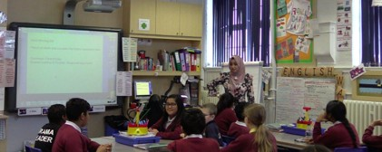
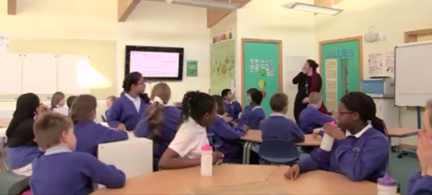
Type observatie: Video-opname met transcriptie
Wat is het? Je neemt op wat er in je leeromgeving staat en transcribeert het later
Wat zijn de voordelen?
U kunt coderen in een hoger detailniveau en met meer precisie
Het geeft een nauwkeurigere weergave van gebeurtenissen in de klas omdat u over audio- en visuele gegevens beschikt
Je kunt verbanden leggen tussen 'bochten' omdat je de gegevens opnieuw kunt bekijken
U kunt de interactie van studenten en non-verbale dialoog opnemen
Wat zijn de nadelen?
Het kan enige tijd duren voordat studenten eraan wennen dat ze op video worden opgenomen en hun gedrag kan anders zijn in de aanwezigheid van een camera
U moet toestemming krijgen van voogden, dus u moet van tevoren plannen
Transcriberen is tijdrovend, dus u moet ervoor zorgen dat de hoeveelheid dialoog die u van plan bent te transcriberen beheersbaar is
Beste voor: Als je een langere aflevering van de dialoog in veel detail wilt bekijken; als je wilt kijken naar non-verbale interactie; als u meerdere codes tegelijk wilt bekijken
Kan worden gebruikt met sjablonen: 2A; 2C; 2E

Slide 50
Wanneer de verschillende coderings- en beoordelingssjablonen gebruiken
Dit diagram laat zien wanneer bepaalde sjablonen die u op de volgende pagina's vindt, bijzonder nuttig zijn.
Sommige tools zijn meer geschikt voor lesgeven in de hele klas en andere voor groepswerk. Je kunt ook verschillende tools gebruiken, afhankelijk van of je je wilt concentreren op wendingen in dialoog of op bredere praktijken zoals participatie en klasculturen van dialoog.
Het bekijken van deze sjablonen kan u helpen om te beslissen hoe u uw aanvraag zult uitvoeren.
KLASSIKAAL LESGEVEN
2F) REGELS VOOR STUDENTENPARTICIPATIE EN GESPREKKEN
2A) CODEREN VAN AUDIO/VIDEO-TRANSCRIPTIE
2H) VRAGENLIJST DIALOGISCH ONDERWIJS
2E) OVERZICHT VAN DEELNAME AAN DE HELE KLAS
BREDERE DIALOGISCHE PRAKTIJKEN
DIALOOG BEURTELINGS
2G) ZELFBEOORDELING VAN STUDENTEN
2B) TIJDBEMONSTERINGSCODERING VOOR GROEPSWERK
2C) CHECKLIST VOOR INDIVIDUELE STUDENTEN
2D) KWALITEITSBEOORDELING GROEPSWERK
GROEPSWERK

Slide 51
2A: Sjabloon voor het coderen van een audio-/videotranscriptie
U kunt deze sjabloon gebruiken om T-SEDA-codes toe te passen op de beurten van individuele sprekers.
Toelichtingen:
Maak uw transcript in een tabel als deze en voeg zoveel rijen toe als u nodig hebt
Door de termen te nummeren, zijn ze gemakkelijk herkenbaar
U kunt een of twee codes kiezen om naar te zoeken of veel categorieën gebruiken, afhankelijk van wat de focus van uw vraag is
Sommige beurten kunnen ongecodeerd blijven omdat geen van de categorieën van toepassing is
Als alternatief kunnen de beurten van sommige sprekers meer dan één code hebben toegepast
U kunt ook een commentaarcategorie aan elke rij toevoegen om uw gedachten vast te leggen over hoe de dialoog zich ontvouwt
Een downloadbare transcriptcoderingssjabloon is beschikbaar op onze website en de transcriptie uitleg is in de Extra bronnen
Op de volgende pagina ziet u een voorbeeld van een voltooide sjabloon
Lijn nr. | Spreker | Beurt | Code(s)

Slide 52
Beurt Nº | Spreker | Getranscribeerde dialoog | B | U | NUV | Opmerkingen
1 | Leraar | Is het oké om dieren in een dierentuin te houden? Bespreek met je partner
2 | student 14 | Ik ga nee doen, in het midden
3 | student 29 | midden
4 | student 14 | Midden
5 | Leraar | Vertel me waarom |  |  | NUV
6 | Student 14 | Eh, omdat ze mensen niet kunnen aanvallen, ze kunnen mensen zo bang maken.
7 | Leraar | Vertel me meer |  |  | NUV
8 | Student 14 | En omdat ze het misschien leuk vinden om mensen in het hoofd te bijten als ze het hoofd moeten bieden(?). Ik heb een video gezien waarin een heel grote vogel het hoofd van een jongen afbeet, maar de jongen zou sterven. | B
9 | Leraar | OK, (naam kind) ben je het eens of oneens met (naam kind)? |  |  | NUV
10 | student 29 | eens
11 | Leraar | Oh ja? waarom?
12 | student 29 | Haalt schouders op Ik was het vergeten |  |  |  | Verlegen, over het algemeen terughoudend om bij te dragen aan de dialoog.
13 | Leraar | De hele klas aanspreken – herinnering om bij de les te blijven Is het oké om dieren in dierentuinen te houden?
14 | student 5 | Ja maar nee
15 | Leraar | Ooo vertel me meer, vertel me meer |  |  | NUV
16 | student5 | Omdat ze eruit komen en ze naar buiten kunnen komen en iemand kunnen opeten en als ze er niet in zijn, kan iemand vergeten ze eten te geven en dan kunnen ze sterven. | B
17 | Leraar | Ok, (naam van het kind), wat denk je van wat (naam van het kind) net zei? |  |  | NUV
Hier is een voorbeeld van een gedeelte van het voltooide transcript van Lucy's onderzoek op een basisschool.
Zoals je kunt zien, heeft ze besloten om zich te concentreren op drie codes: Bouwen op (B), Uitdagen (U) en Nodig uit om voort te bouwen op ideeën (NUV).
Ze heeft ook een commentaarsectie toegevoegd om eventuele aandachtspunten tijdens de dialoog op te nemen.

Slide 53





2B: Time-sampling codering voor groepswerk
‘Time sampling' is een veelgebruikte techniek van onderzoekers. Het betekent simpelweg het samplen van gebeurtenissen met regelmatige tijdsintervallen tijdens een aflevering of hele les, in plaats van de hele tijd op te nemen. Je noteert niet alles, maar het geeft je een algemeen beeld van wat er aan de hand is. Het vermindert ook de vraag naar live codering omdat uw observatievensters kort zijn.
Toelichtingen:
Waarnemingen hebben een 'actieve' en een 'rustfase'. Elke actieve fase is het tijdvenster waarin u de codes noteert die u hoort
U kunt beslissen hoe lang u het observatievenster wilt hebben, maar ze moeten kort zijn om ervoor te zorgen dat de observatie niet te veeleisend is (bijv. 1 min: 40 seconden codering + 20 seconden rust)
Vink het relevante coderingsvakje aan als de student die code gebruikt tijdens het observatievenster
In plaats van aan te vinken, kun je ervoor kiezen om elke keer dat de student de code gebruikt te tellen, maar houd er rekening mee dat dit moeilijker is om te doen
Je zou ervoor kunnen kiezen om de interactie te filmen als een 'back-up' om later te bekijken
Bepaal hoe lang je wilt dat je observatievensters zijn, observeer bijvoorbeeld 1 minuut, rust 1 minuut enzovoort
Noteer de naam van elk
student, voeg zoveel kolommen toe als je nodig hebt. Het observeren van 3-6 studenten in groepen is ideaal
Tijdvenster | Docent aanwezig | Student 1: [naam] |  | Student 2: [naam]
 |  | U | B | U | B
1
2
3
Bepaal op welke codes u zich wilt concentreren: CH en B worden als voorbeelden gegeven, maar u kunt een of twee codes gebruiken
Een downloadbare time-sampling template is beschikbaar op onze website.
Op de volgende pagina ziet u een voorbeeld van een voltooide sjabloon
Als een docent of onderwijsassistent gedurende deze tijd interactie heeft met de studenten, zet dan een vinkje in dit vakje

Slide 54
Voorbeeld van een ingevulde sjabloon voor tijdbemonstering
Deze leraar, Huseyin, had groepswerk met vier studenten geobserveerd en live gecodeerd. Hij was op zoek naar Reasoning en Invite Reasoning. Hij observeerde één minuut per keer en rustte vervolgens 30 seconden uit, waarbij hij opnam wanneer hij voorbeelden van R en IR hoorde. Hij heeft ook enkele korte aantekeningen gemaakt van aspecten van de dialoog die belangrijk leken.
Tijdvenster | Leraar | student 1: Rory |  | student 2: Inez |  | student 3: Luca |  | student 4: Teni
 |  | R | IR | R | IR | R | IR | R | IR
1 |  | X
2 |  | X
3 | X |  |  | X |  |  |  | X
4 |  |  |  |  |  |  | X | X
5 |  | X
6 |  | X
Opmerkingen:
Rory was goed in redeneren - gaf veel redenen voor ideeën, maar vroeg het niemand anders. Rory dominant, niet veel ruimte voor anderen om een woordje binnen te halen. Luca zei 'Waarom?' toen Teni iets zei maar het niet uitlegde. Teni antwoordde en gaf een reden.

Slide 55



2C: Checklist voor individuele studenten (in groepswerk)
Deze checklist kan op twee manieren worden gebruikt. Ten eerste kan het dienen als een samenvatting van 2B: u kunt de resultaten van studenten uit meerdere groepen in deze checklist opnemen en een beoordeling van de algehele deelname toevoegen.
Ten tweede, als het voor u niet mogelijk is om tijdmonsters uit te voeren, kunt u dit in plaats daarvan gebruiken: dialoog observeren en tikken wanneer u de categorieën hoort waarin u geïnteresseerd bent. Nogmaals, je kunt elke student een algemene beoordeling geven.
Checklists van dit type kunnen niet alles vastleggen, maar ze zijn niet ontworpen om te zijn. Het is echter een beheersbare manier om meer aandacht te besteden aan de dialoog van studenten en trends in de loop van de tijd te identificeren.
Toelichtingen:
U kunt een of twee categorieën kiezen waarin u bent geïnteresseerd
Vink de codevakjes aan als je die codes op enig moment in de discussiebijdragen van een student hoort in het dialoogvenster van een student
Als een student veel deelneemt aan de discussie, heeft hij een algemene beoordeling van (3), een gemiddeld bedrag is (2) en een lage deelname is een beoordeling van (1)
Voeg zoveel rijen toe als je nodig hebt voor de namen van je studenten
Je kunt elke student een algemene participatiescore geven tussen 1 (laag) en 3 (hoog
Namen van studenten
U
B
Beoordeling van de totale deelname
Voeg de dialoogcategorieën toe aan de middelste secties en vink aan als je ze hoort
Een downloadbaar sjabloon is beschikbaar op onze website

Slide 56
2D: Dialoogvenster voor beoordelingsgroepen met behulp van codes
Deze groepsbeoordelingstool verschilt enigszins van 2B en 2C omdat het niet de bijdragen van individuele studenten beoordeelt, maar de groep als geheel. U kunt verschillende categorieën van dialoog selecteren om u op te concentreren - in dit geval Coördinatie van ideeën en overeenstemming (CI) en Verbinden (V).
Toelichtingen:
Gebruik een driepuntsbeoordelingsschaal voor de frequentie van elke dialoogcategorie binnen het gesprek als geheel: 1 = laag, 2 = gemiddeld, 3 = hoog. Dit is geen absolute schaal, het hangt af van uw oordeel over wat typisch is in uw omgeving
Gebruik de kolom 'Opmerkingen' om relevante informatie aan de beoordeling toe te voegen, zoals of de resultaten typisch zijn of dat ze de voortgang laten zien
Je zou dit kunnen herhalen om te zien of groepen hun dialoogpatronen of -typen in de loop van de tijd veranderen
Je zou achteraf een andere tool kunnen gebruiken voor meer systematische verkenning (bijv. 2B of 2C)
Code van het dialoogvenster | Schaal (1-3) | Opmerkingen
CI
V
Een downloadbare template is beschikbaar op onze website.

Slide 57
2E: Overzicht van deelname aan de hele klas (beoordelingsschaal)
Deze beoordelingsschaal voor de hele klas breidt 2D uit om zich te concentreren op gesprekken met de hele klas. Het zal je in staat stellen om meer te begrijpen over hoe studenten deelnemen aan de dialoog. U kunt zich concentreren op verschillende aspecten van studentenparticipatie, zoals de lengte van de bijdragen en hoe vaak studenten deelnemen. Je kunt dit doen tijdens verschillende soorten activiteiten voor de hele klas om een groter beeld van de dialoog in je leeromgeving op te bouwen.
Toelichtingen:
Kies een of twee categorieën waarop u zich wilt concentreren
Bepaal op welke soorten activiteiten en lesfase u uw observaties wilt richten, zoals lesintroducties, discussies in de hele klas of lesconclusies / plenaire vergaderingen
Gebruik de volgende beoordelingsschaal:
5 = de hele tijd / zoveel mogelijk studenten
4 = meestal / meeste studenten
3 = een deel van de tijd / een deel van de studenten
2 = af en toe / een paar studenten
1 = nooit / geen van de studenten
Een downloadbare template is beschikbaar op onze website
Type activiteit | Categorie | Hoe vaak doen studenten dit? | Hoeveel studenten doen hieraan mee? | Zijn de bijdragen verlengd of kort?
1) | R
2) | UI

Slide 58
2F: Beoordelingsschalen voor studentenparticipatie en basisregels
Dit is een andere tool waarmee je studentenparticipatie kunt meten. Het biedt ook een manier om te beoordelen of er al dan niet basisregels worden gebruikt.
Een downloadbare template is beschikbaar op onze website.
Toelichtingen:
Deze tool kan worden gebruikt voor hele lessen of voor verschillende activiteiten
Je zou het kunnen gebruiken in je eigen klaslokaal of bij het observeren van een collega
Lees de descriptoren voor elke categorie door en beslis welke het beste van toepassing is op de les die je zojuist hebt waargenomen
Dimensie | 0: Niet evident | 1: Door de leraar geleid | 2: Door de leraar geleid met betrokkenheid van studenten
Student participatie | Openbare uitwisselingen in de hele klas of groepswerk bestaan uit vragen van docenten en beknopte bijdragen van studenten of Studenten hebben geen mogelijkheden om hun ideeën publiekelijk te bespreken | Studenten uiten hun ideeën uitgebreid in het openbaar in de hele klas en groepswerk, maar ze houden zich niet bezig met elkaars ideeën | Meerdere studenten uiten hun ideeën uitvoerig in het openbaar in de hele klas en groepswerk EN Daarbij gaan ze in op elkaars ideeën, bijvoorbeeld door terug te verwijzen naar hun bijdragen, ze uit te dagen of erop voort te bouwen (bijv. 'Het lijkt een beetje op wat Shootle zei, maar....', 'Sam had zo'n geweldig idee, kijk [demonstreert]'). Dit omvat spontane of door de leerkracht ingegeven participatie
Basisregels | Er is geen expliciete focus op basisregels voor dialoog of dialogische praktijken | De leraar introduceert, modelleert of herinnert studenten aan doel-dialogische praktijken, bijvoorbeeld basisregels die moeten worden gevolgd, inclusief het nemen van beurten | Docenten en studenten of studenten onderhandelen zelf over doel-dialogische praktijken, bijvoorbeeld basisregels, misschien samen met herinneringen / modellering Het kan ook inhouden dat studenten verantwoordelijkheid krijgen of nemen voor het beheren van de dialoog, evenals studenten die betrokken zijn bij het evalueren van de effectiviteit van dialogische praktijken

Slide 59
2G: Zelfevaluatie van groepswerk
Dit sjabloon is bedoeld voor een groep studenten om hun eigen dialoog te beoordelen. Het kan hen helpen meer te begrijpen over hun eigen deelname aan de dialoog en het herhalen van de beoordeling kan hen helpen het groepswerk in de loop van de tijd effectiever te maken. Het kan je ook helpen om te begrijpen wat studenten denken over hun eigen dialoog. Het kan zijn dat je een andere perceptie hebt van hun dialoog en groepswerk dan zij.
Downloadbare sjablonen zijn beschikbaar op onze website.
Toelichtingen:
De beoordelingsschaal is: 1 = Niet waar; 2 = Gedeeltelijk waar; 3 = Zeer waar
Studenten kunnen er één per groep of één per groep voltooien. Dit kan een interessante activiteit zijn, omdat verschillende leden van de groep heel verschillende percepties kunnen hebben en dit kan leiden tot een goede discussie
Dit voorbeeld is bedoeld voor zelfevaluatie door studenten van elke leeftijd, inclusief volwassenen. In de downloadbare sjablonen is er ook een versie voor volwassen waarnemers.
Criteria | Rating
G1 – Iedereen in de groep was erbij betrokken
G2 – We werkten samen als één groep en gingen niet uit elkaar
G3 – Het grootste deel of al ons gesprek ging over de taak die we aan het doen waren
G4 - We deelden onze eigen ideeën en bouwden voort op die van elkaar
G5 - We luisterden aandachtig wanneer anderen aan het woord waren en namen aan wat ze zeiden
G6 – We vonden het leuk om in een groep samen te werken
G7 – Wanneer we suggesties deden of het eens / oneens waren met anderen, gaven we redenen
G8 – We daagden elkaars ideeën uit of becommentarieerden elkaar op een respectvolle en constructieve manier
G9 – Als er onenigheid was, probeerden we overeenstemming te bereiken of een compromis te vinden
49 G10 – Onze discussies en meningsverschillen hielpen ons van elkaar te leren

Slide 60
2H: Dialogic Teaching Questionnaire: Docent Zelfevaluatie Deze sjabloon is voor u om uw eigen praktijk te beoordelen. U kunt dit op verschillende momenten tijdens uw onderzoek doen om te bepalen hoe uw praktijk is veranderd. Downloadbare sjablonen zijn beschikbaar op onze website. |  |  | Toelichtingen: Er zijn drie secties: het creëren van een openheid voor dialoog (A - items 1- 5), het uitnodigen van bijdragen van studenten (B - items 6-9) en het bevorderen van dialogische participatie (C - items 10-18, op de volgende pagina). Vink voor elk item het vakje aan dat het meest relevant is en geef jezelf een score
 | Overweeg de volgende verklaringen met betrekking tot uw praktijk en markeer uw niveau van overeenstemming van (1) "volledig oneens" tot (6) "volledig mee eens". In mijn onderwijs... |  |  | (1) volledig oneens | (2) | (3) | (4) | (5) | (6) volledig mee eens
 | A. Openheid voor dialoog
 | Bouw doelgerichte gesprekken op als onderdeel van mijn lessen via mijn lesplanning
 | Bied tijd voor vragen zodat studenten de leerdoelen kunnen begrijpen
 | Geef studenten voldoende tijd om uitgebreid bij te dragen
 | Stel open vragen en wacht tot studenten reageren
 | Luister waarderend naar studenten en reageer op een constructieve manier, inclusief het geven van formatieve feedback
 | Geaggregeerde beoordeling Dimensie A: Openheid voor dialoog (tel uw beoordelingen op) |  |  | / 30
 | B. Bijdragen van studenten uitnodigen
 | Laat de studenten hun ideeën, opvattingen, gedachten, interesses of gevoelens delen
 | Laat de studenten hun eigen ideeën en die van anderen uitwerken en erop voortbouwen
 | Laat de studenten hun ideeën en meningen expliciet onderbouwen, inclusief het geven van uitgebreide uitleg, het geven van argumenten, tegenargumenten en/of bewijsmateriaal
 | Laat de studenten elkaars ideeën respectvol uitdagen, bevragen en kritisch evalueren
 | 50 Geaggregeerde beoordeling B. Bijdragen van studenten uitnodigen (tel je beoordelingen op) |  |  | / 24

Slide 61
Dimensie C: Dialogische participatie
 | (1) | (2) | (3) | (4) | (5) | (6)
het belang van een doelgerichte dialoog voor het leren van mijn studenten benadrukken (bijvoorbeeld door commentaar te geven op hoe studenten samen een probleem kunnen oplossen door productief te praten, of door na te denken over de dialoog aan het einde van een les)
toon openheid om van gedachten te veranderen wanneer studenten nieuwe ideeën of argumenten inbrengen
Creëer een sfeer van vertrouwen, zodat studenten zich comfortabel genoeg voelen om risico's te nemen of iets nieuws te proberen
Betrek studenten bij het gezamenlijk maken en gebruiken van basisregels voor Talk
Neem een productieve dialoog op over de verschillende fasen van de les
ontwikkel de dialoog cumulatief in de loop van de tijd (tussen de lessen door)
Laat de studenten nadenken over de kwaliteit en het succes van de dialoog
Laat de studenten laten zien dat ze goed luisteren naar de bijdragen van anderen
moedig studenten expliciet aan om hun eigen vragen te stellen
Geaggregeerde beoordeling C. Dialogic Participation (tel uw beoordelingen op) | / 54
Er zijn nog twee andere Dialogic Teaching Questionnaires. Deze richten zich op uw en uw studenten perspectieven van een bepaalde les:
Overzicht van de leerkracht zelfevaluatie van hun les
Studentenevaluatie van een les (voor studenten van 13-18 jaar)
Ze zijn beschikbaar als downloadbare sjablonen op onze website.
Gröschner, A., Hennessy, S., Kershner, R., Dehne, M. & Calcagni, E. (2021). Dialogic Teaching Questionnaire (DTQ). Teacher and Student Versions. Universities of Jena and Cambridge.
51

